Slide 1


OBČINSKI PROSTORSKI NAČRT OBČINE BREŽICE
URBANISTIČNA DELAVNICA
mesto Brežice
Občina Brežice: Katja Pongračič
Locus: Manca Jug, Ana Mestnik, Nina Uršič, Nuša Britovšek,
Acer: Jelka Hudoklin, Irena Hočevar

Slide 2


Vsebina sestanka:
Poročilo iz delovnih skupin
Poročilo o pripravi strokovnih podlag za poselitev
Poročilo o pripravi strokovnih podlag za poselitev
Predstavitev vsebine UZ
Predstavitev projektnega portala

Slide 3
URBANISTIČNA ZASNOVA

Slide 4
UVOD

Slide 5

Metodologija in strokovna izhodišča
Zakon o urejanju prostora (UL RS, št. 61/2017);
Odlok o občinskem prostorskem načrtu za območje Občine Brežice (UL RS, št. 41/2019);
Urbanistični načrt za naselja v Občini Brežice, Urbanistični načrt mesta Brežice (Locus d.o.o., 2014);
Priporočila za izdelavo urbanistične zasnove (Urbanistični inštitut Republike Slovenije, maj 2020);
Poročilo o izhodiščnem stanju v prostoru in prostorskem razvoju občine Grosuplje (Locus d.o.o., 2020).

Slide 6
KAJ JE UZ?
Urbanistična zasnova opredeli naslednje vsebine:
okvirno ureditveno območje naselja, okvirno območje za dolgoročni razvoj naselja;
usmeritve za razporeditev dejavnosti znotraj naselja z morebitnimi vplivi na sosednja območja;
način razvoja naselja oziroma njegovih delov;
omrežje gospodarske javne infrastrukture in družbene infrastrukture;
območja javnih površin;
območja prepoznavnih značilnosti v prostoru;
razvrednotena območja in način njihove nove ureditve;
območja prenove;
zeleni sistem naselja;
območja, za katere se pripravi urbanistično-arhitekturni natečaj;
usmeritve za urbanistično in arhitekturno oblikovanje (npr. morfologija in tipologija pozidave, gabariti, volumni, gradbene linije);
usmeritve za varstvo okolja, ohranjanje narave in varstvo kulturne dediščine, doseganje energetske učinkovitosti in trajnostne rabe naravnih virov;
program ukrepov z usmeritvami za njihovo izvajanje in finančno preveritvijo izvedljivost razvojnih odločitev.

Slide 7
CILJI UZ BREŽICE
Priprava nove UZ Grosuplje bo sledila naslednjim temeljnim ciljem:
UZ se pripravi kot celovita podlaga za OPN (celovitost, strateški in izvedbeni del, prenosljivost rezultatov v OPN, natančnost, koncept, usmeritve, izvedbena merila, ukrepi, akcijski načrt, faznost ipd.)
UZ naj bo strateško naravnan na razvojne izzive in cilje prostorskega razvoja občine (smelo razmišljanje izven okvirjev, razvojno in trajnostno planiranje in izvedbeno načrtovanje)
UZ naj v načrtovanje vključi aktualne spremembe v prostorskem načrtovanju (podnebne spremembe, trajnostna mobilnost, spremembe v družbi – COVID, javni prostor, zeleni sistemi ipd.)
UZ naj bo v največji meri usklajen s prebivalci mesta (načrt vključevanja javnosti, obveščanje, osveščanje, različne oblike komunikacije z javnostmi ipd.)

Slide 8
VSEBINA
Analiza stanja in razvojnih teženj mesta Brežice (Analitični del UZ)
Strategija prostorskega razvoja mesta Brežice (Strateški del UZ)
Podrobne usmeritve ter merila za prostorsko regulacijo mesta Brežice (Izvedbeni del UZ)

Slide 9
Analitični del UZ

Slide 10
Strateški del UZ
    Vizija prostorskega razvoja mesta Brežice
    Cilji prostorskega razvoja mesta Brežice
    Koncept prostorskega razvoja mesta
    Trajnostna mobilnost mesta (zasnova prometnega omrežja)
    Zeleni sistem mesta
    Lokalni energetski koncept (zasnova energetskega omrežja)
    Varstvo okolja in varstvo pred nesrečami (zasnova komunalnega omrežja in druge okoljske infrastrukture)
    Koncept urbanističnega in arhitekturnega oblikovanja
    Ureditveno območje mesta Brežice
    Območje za dolgoročni razvoj mesta Brežice

Slide 11
Izvedbeni del UZ
    Urejanje skupnega mestnega prostora (trgi, ulice, peš cone, zelene površine, parkirišča ipd.)
    Okoljski sistemi mesta
    Usmeritve za izrabo prostora
    Podoba mesta
    Razvoj stavbnih zemljišč
    Začasna raba prostora
Ukrepi in akcijski načrt za izvajanje urbanistične zasnove mesta Brežice

Slide 12
ANALITIČNI DEL UZ

Slide 13
Analitičen del UZ
    Zgodovina in urbani razvoj mesta Brežice
    Vloga in položaj mesta Brežice v širšem prostoru
    Opis stanja in razvojnih teženj mesta Brežice
    Kazalniki prostorskega razvoja mesta Brežice
    Ključne značilnosti mesta (struktura, conacija, dejavnosti, morfologija, degradirana območja, zeleni sistem)
    Proste razvojne površine mesta (nezazidana stavbna zemljišča z razvojnimi stopnjami)
    Povzetek prostorskih varstvenih režimov (kmetijstvo, gozdovi, vode, kulturna dediščina, varstvo narave, varovanje infrastrukturnih koridorjev itn.)
    Povzetek varstva pred naravnimi in drugimi nesrečami (poplave, erozija, potres, civilna zaščita ipd.)
    Potencialnih okoljskih problemov (pitna voda, hrup, zrak, mestne zelene površine, bivalno okolje ipd.)
    Opis veljavnega OPN Brežice in UN Brežice in primerjava stanja in plana
    Analiza in povzetek problemov in kvalitet mesta Brežice

Slide 14
Nabor kazalnikov
Gostota pozidave – primerjava dejanske in z OPN predpisane rabe
Dinamika izvajanja aktov
Kvalitetna vizualna podoba naselja
Prisotnost zelenih površin (po posameznih tipih ZP)
Površina posameznega tipa ZP na prebivalca
Dostopnost do zelenih površin
Opremljenost s površinami za pešce
Opremljenost s površinami za kolesarje
Peš dostopnost do ciljev pomembnih za dnevno mobilnost prebivalcev
Dostopnost s kolesom do ciljev pomembnih za dnevno mobilnost prebivalcev
Peš dostopnost do JPP
Ocena kapacitete in lokacije parkirišč
Ocena količine novega prometa na nepozidanih območji
Nezazidana stavbna zemljišča
Površine notranjega razvoja
Opremljenost z gospodarsko javno infrastrukturo

Slide 15
Ključne ugotovitve prostorskega razvoja
Povzetek Poročila o prostorskem razvoju občine Brežice
Demografija:
zmanjševanje števila prebivalstva (za 1,7 % v zadnjih 20 letih),
izrazito negativen naravni prirast,
pozitiven selitveni prirast.
Urejanje poselitvenih območij:
v splošnem so zaloge stavbnih zemljišč v občini velike,
prostorska razmestitev stavbnih zemljišč po oceni stanja ne sledi razvojnim ciljem občine.
Gospodarstvo:
stagnacija delovnih mest,
dobra strateška lega (infrastrukturni koridor).
GJI:
stanje opremljenosti z gospodarsko javno infrastrukturo lokalnega pomena je v splošnem dobro.
Centralne dejavnosti:
mesto Brežice dosega nivo oskrbe tako regijskega kot občinskega središča.
Zemljiška politika:
neustrezno odmerjen komunalni prispevek,
nizko odmerjen NUSZ.

Slide 16
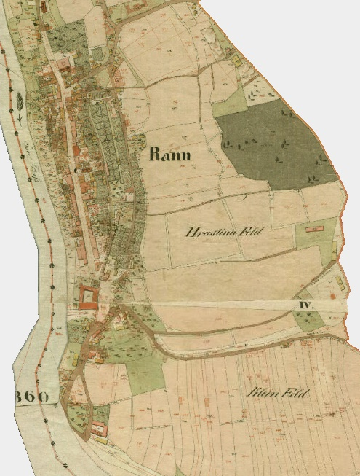
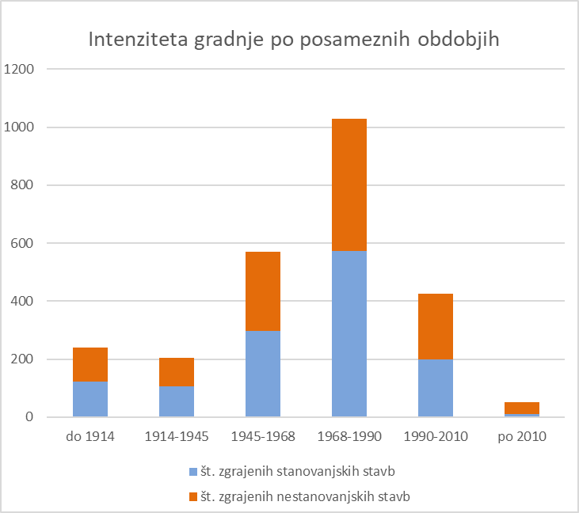
Zgodovina in urbani razvoj

Slide 17
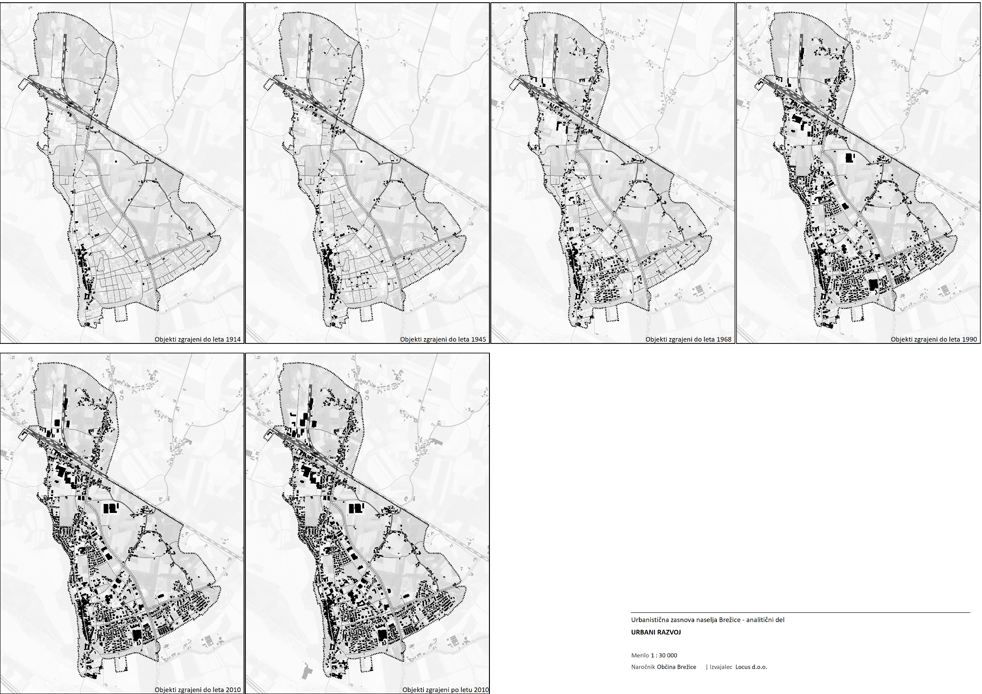
Kartografski prikaz
Urbani razvoj

Slide 18
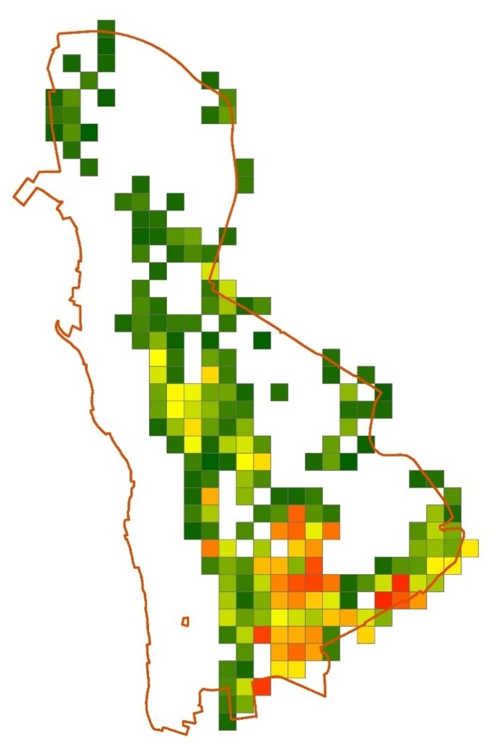
Gibanje prebivalstva
Gostota naseljenosti
Primerjava gostote prebivalcev na območju Občine Brežice in znotraj naselja Brežice (pri čemer je upoštevan celoten RPE Brežice), podatek SURS,2022:
Po podatkih SURS je gostota naseljenosti (število prebivalcev na kvadratni kilometer):

Slide 19
Gibanje prebivalstva
Število prebivalcev v občini in naselju Brežice
Primerjava gibanja prebivalstva med leti 2008 in 2021 v Občini Brežice in naselju Brežice (gledano na RPE naselja)

Slide 20
VIZIJA RAZVOJA

Slide 21
VLOGA IN POLOŽAJ NASELJA V ŠIRŠEM PROSTRU

Slide 22
OSNOVNA STRUKTURA NASELJA

Slide 23
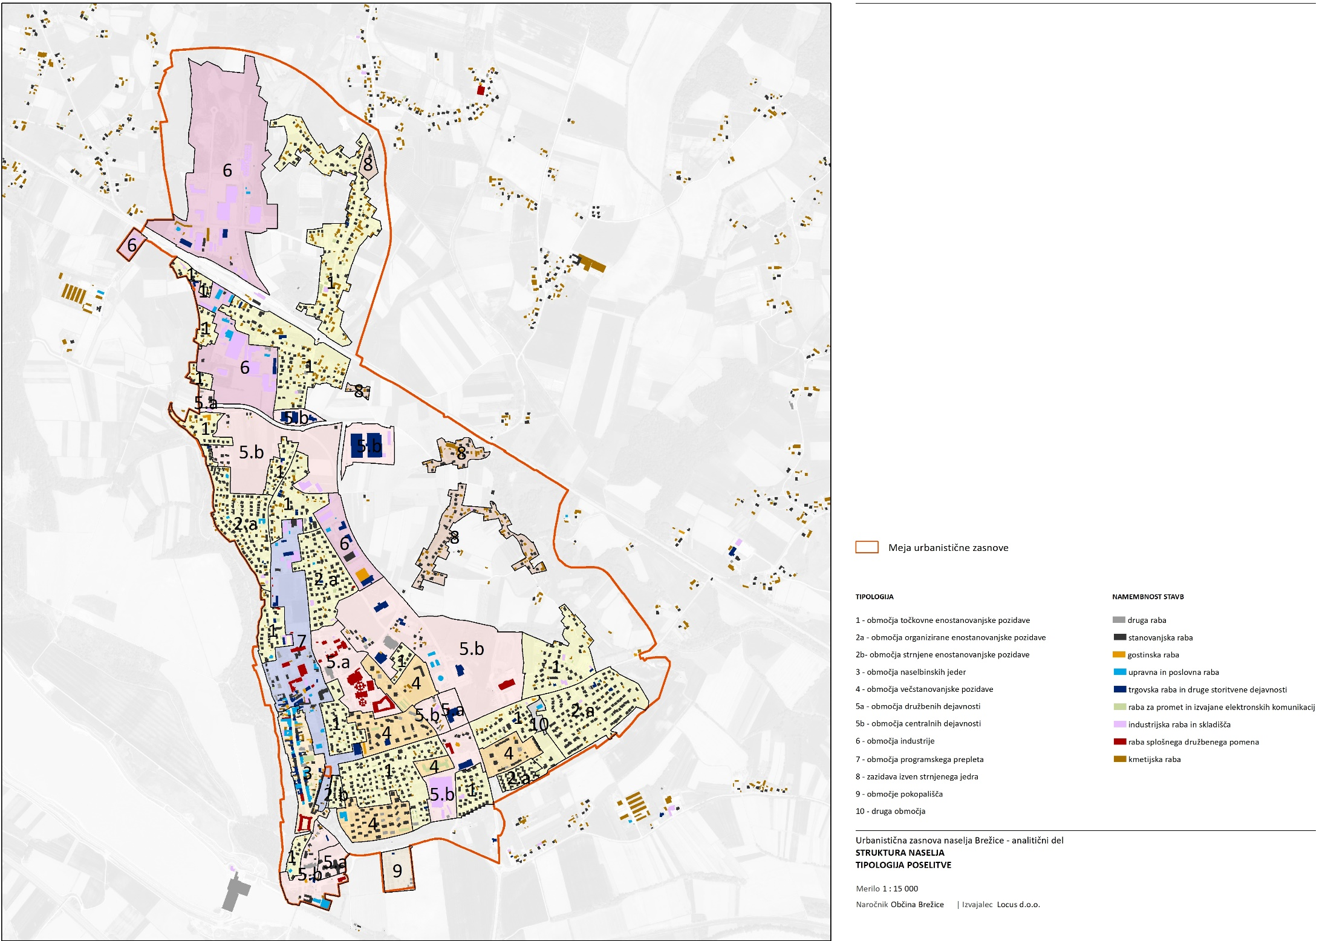
Kartografski prikaz
Tipologija

Slide 24
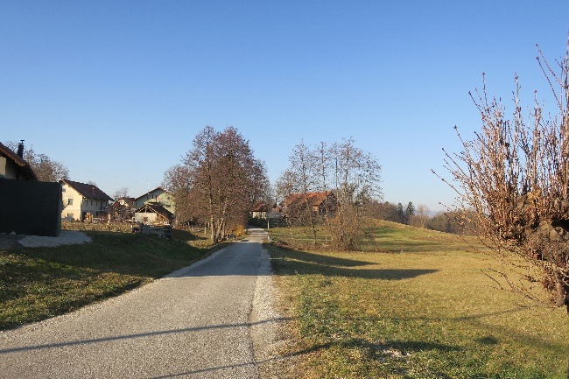
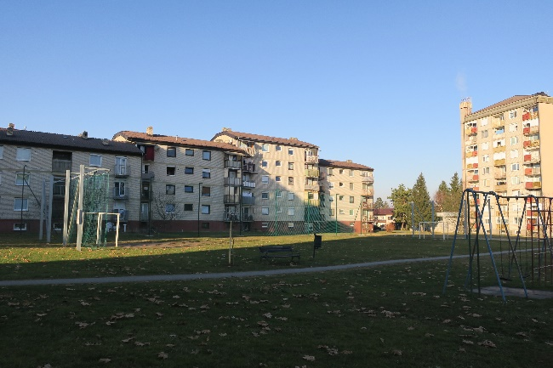
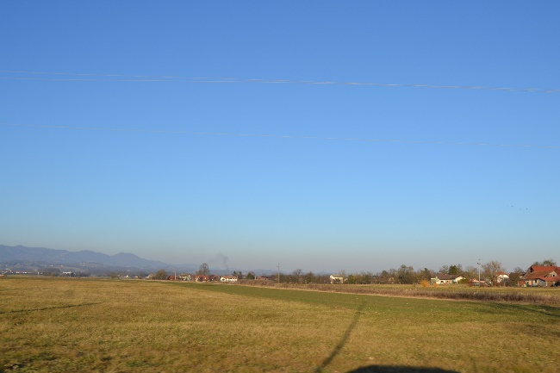
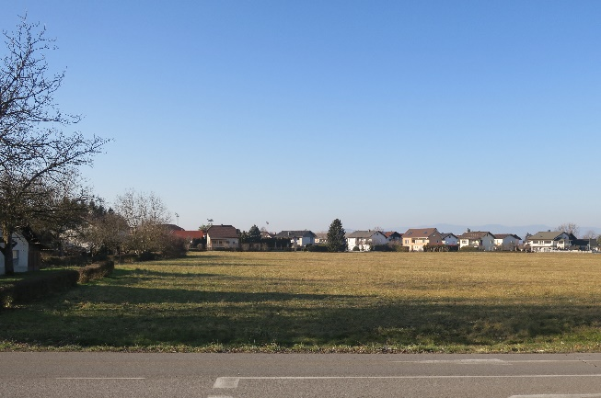
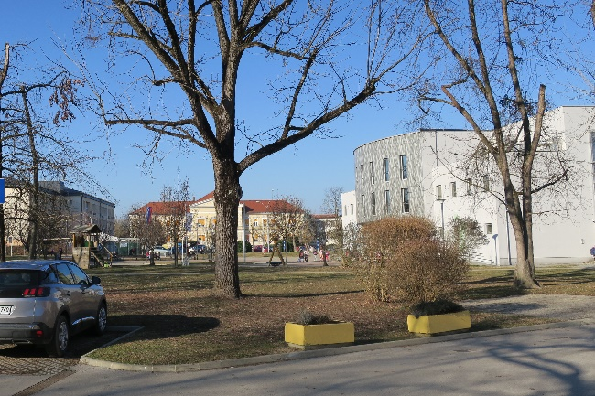
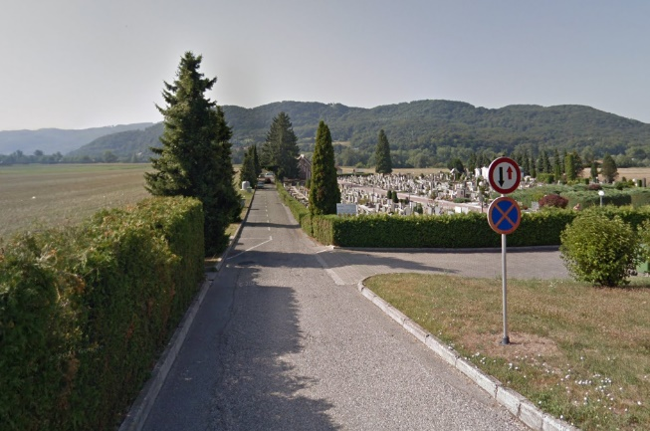
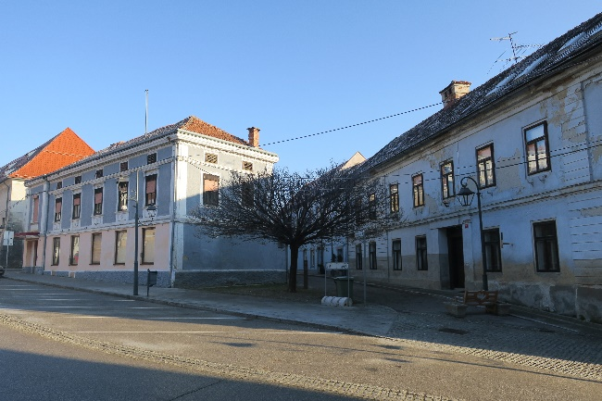
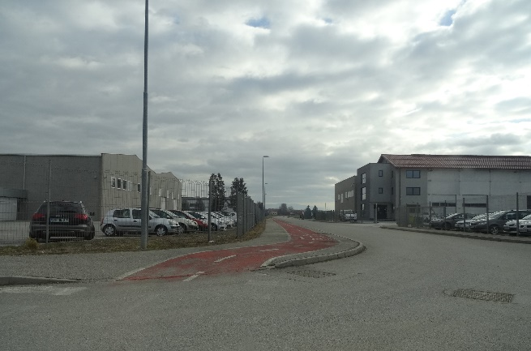
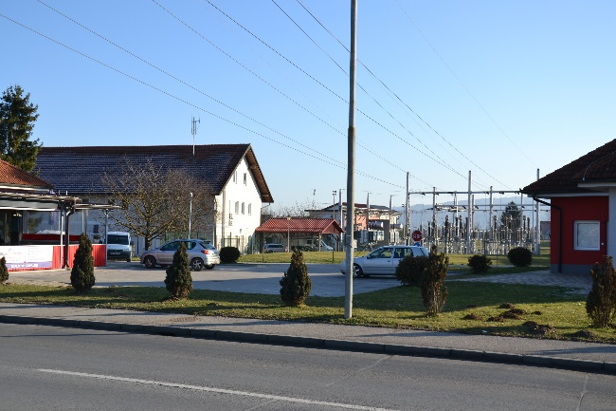
Tipologija naselja - enote
Območje točkovne enostanovanjske pozidave
Območje večstanovanjske pozidave
Zazidava izven strnjenega jedra
Območje organizirane enostanovanjske pozidave
Območje družbenih dejavnosti
Območje pokopališča
Naselbinska jedra
Območje industrije
Druga območja

Slide 25
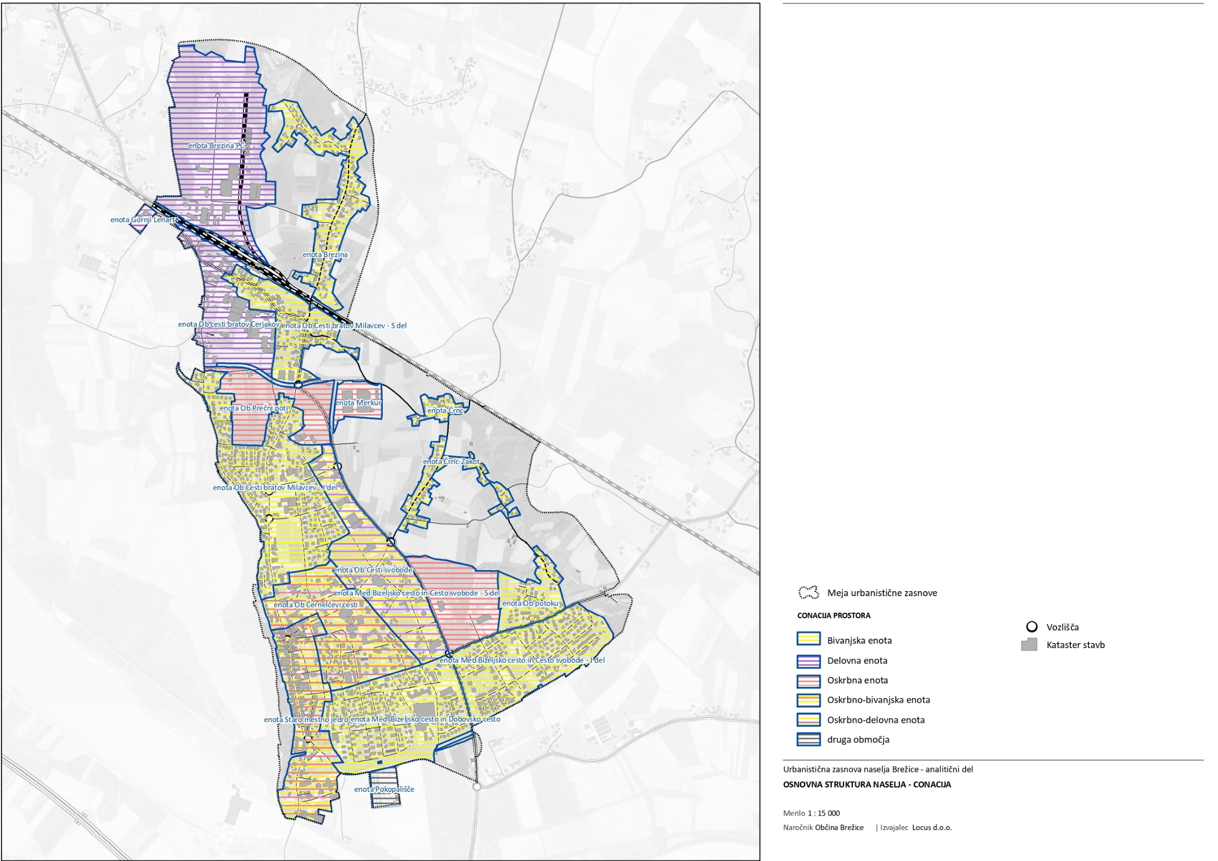
Kartografski prikaz
Enote obravnave

Slide 26
Conacija – primer območij podrobnejše obravnave
Enota med Bizeljsko in Dobovsko cesto
Enota Brezina PC

Slide 27
NAMENSKA RABA PROSTORA IN NAČINI UREJANJA

Slide 28
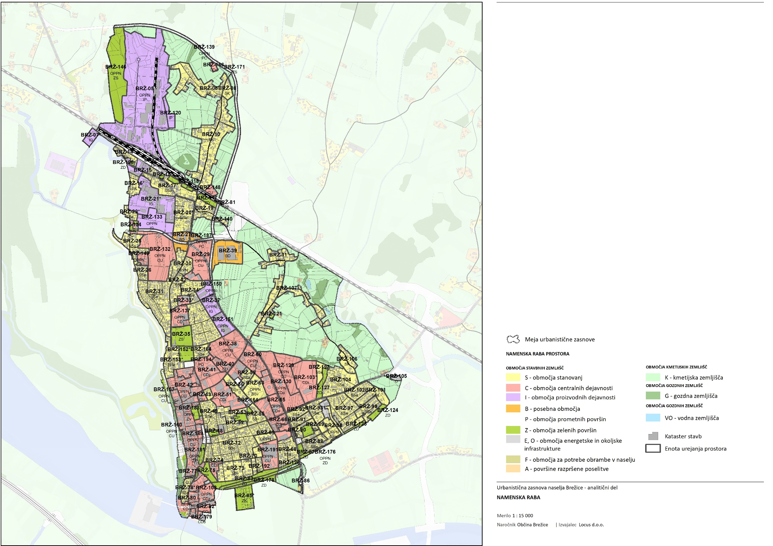
Kartografski prikaz
Namenska raba prostora

Slide 29
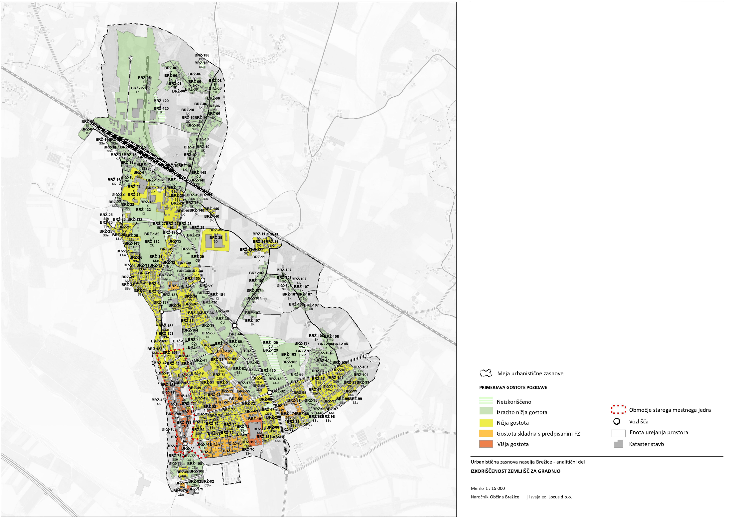
Kartografski prikaz
Gostota pozidave – primerjava dejanske in z OPN predpisane rabe

Slide 30
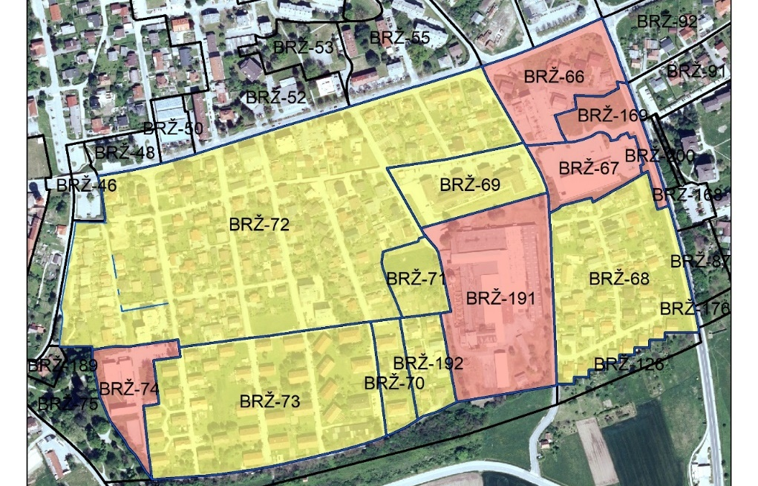
Kazalniki
Gostota pozidave – primerjava dejanske in z OPN predpisane rabe

Slide 31
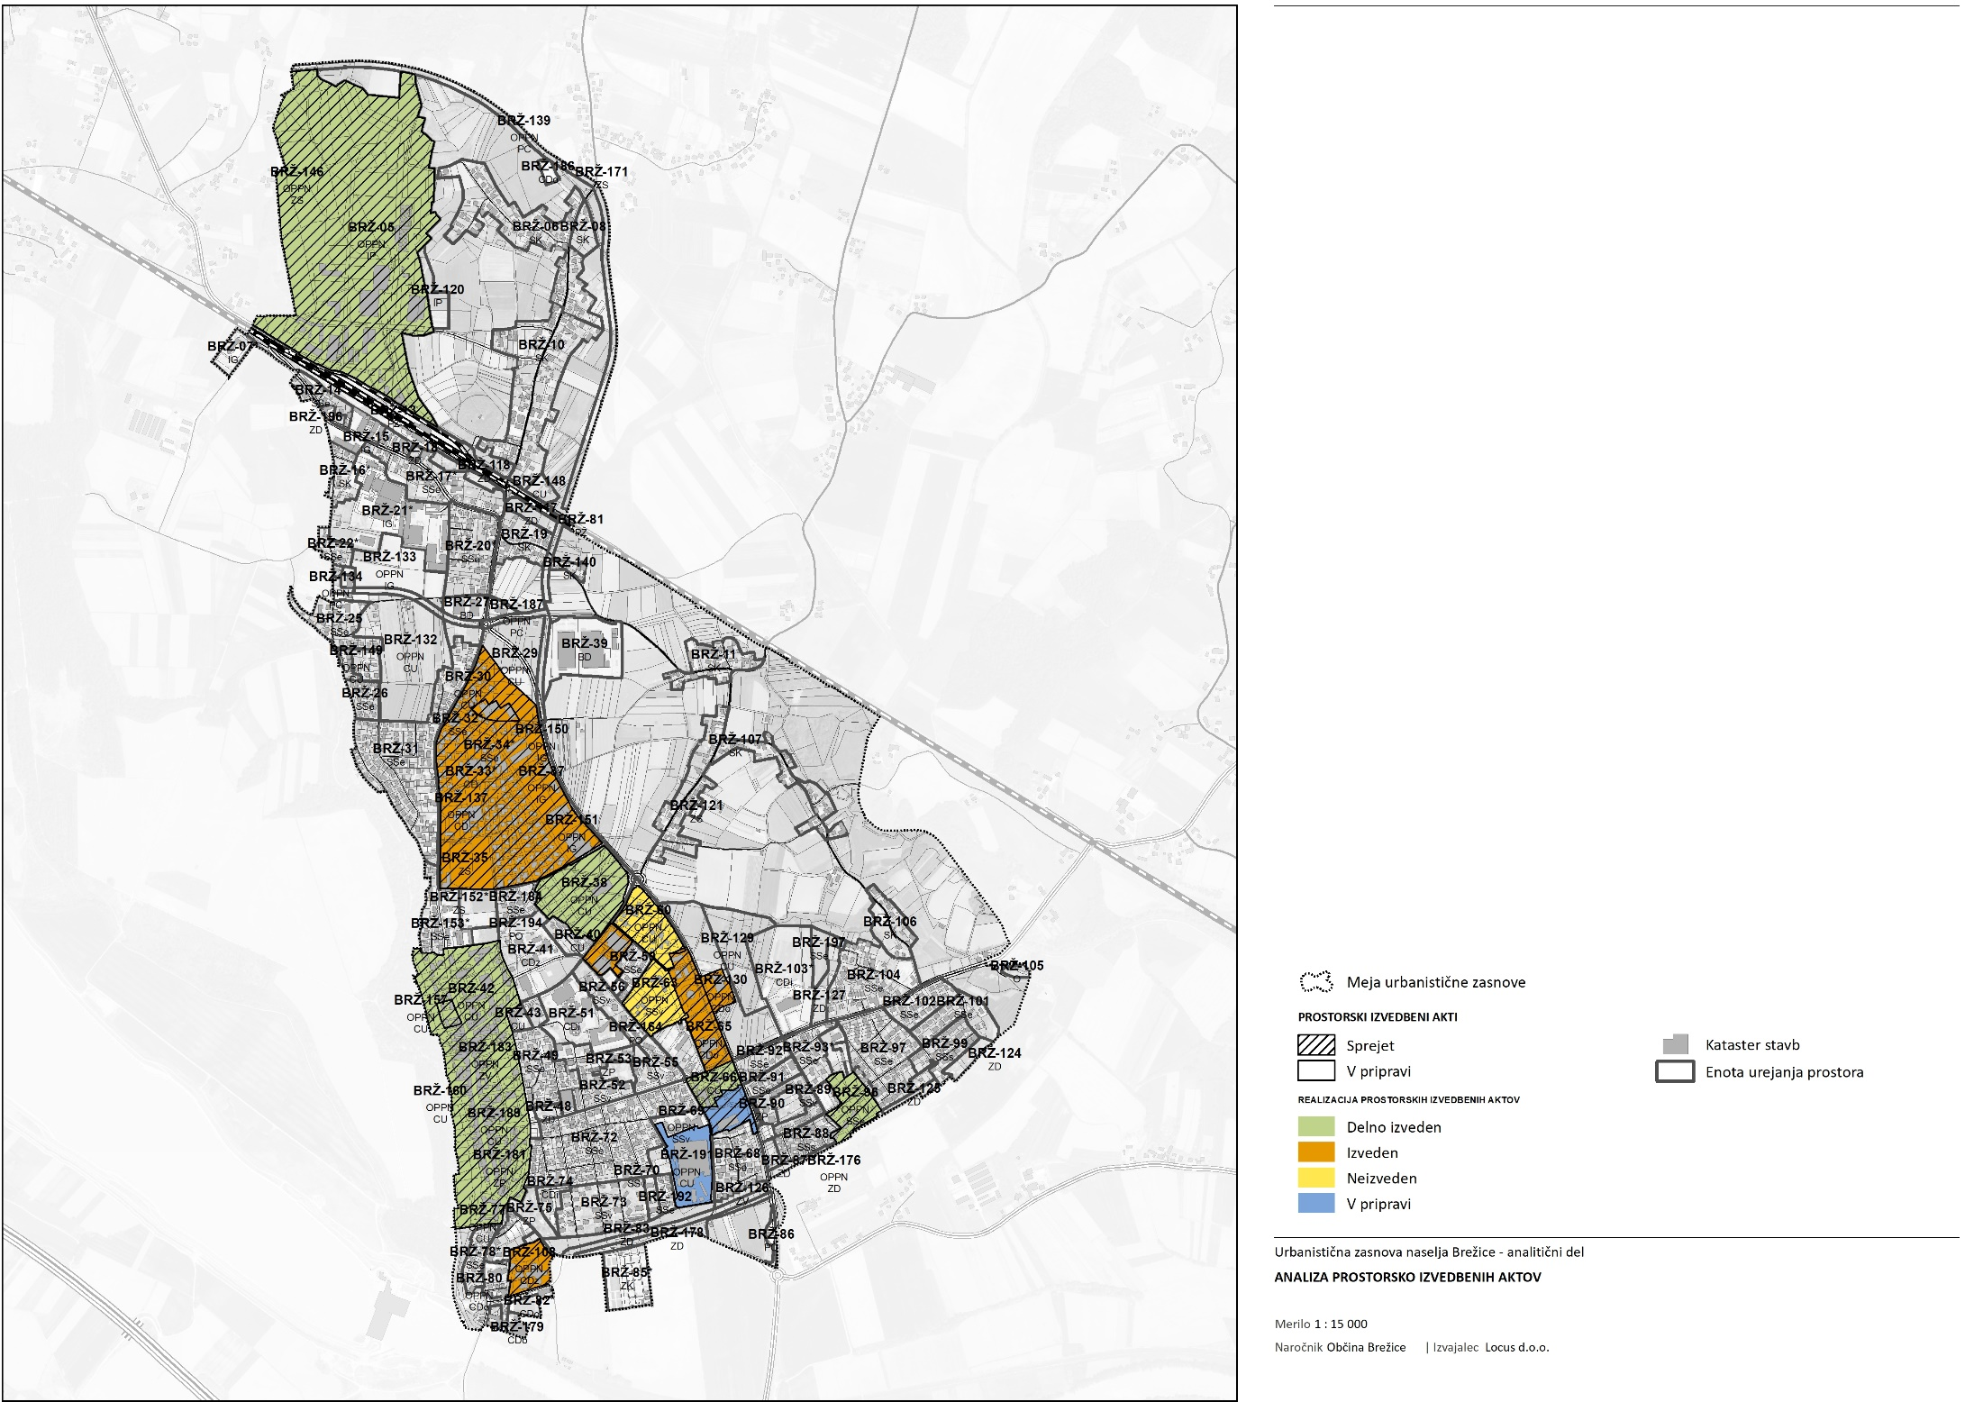
Kartografski prikaz
Analiza prostorsko izvedbenih aktov

Slide 32
Kazalniki
Dinamika izvajanja aktov

Slide 33
URBANISTIČNO IN ARHITEKTURNO OBLIKOVANJE NASELJA

Slide 34
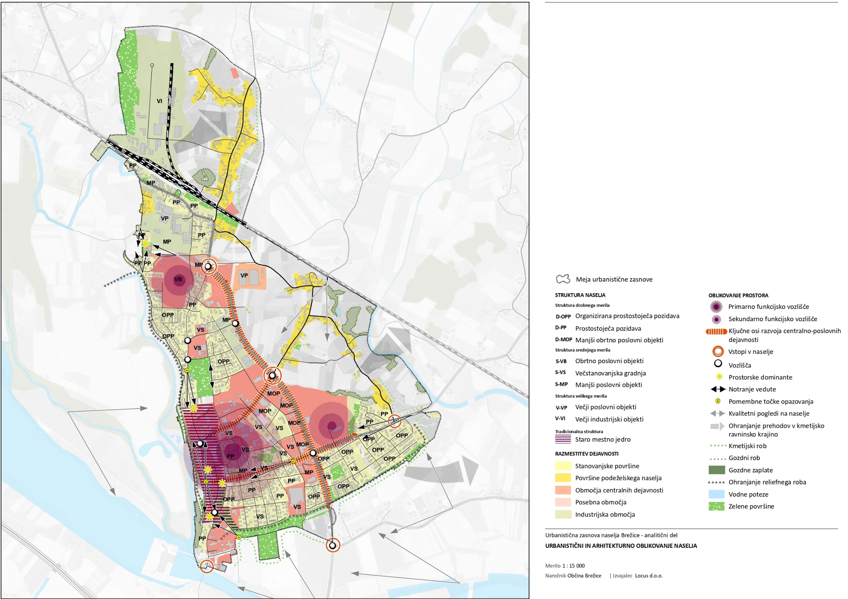
Kartografski prikaz
Urbanistično in arhitekturno oblikovanje

Slide 35
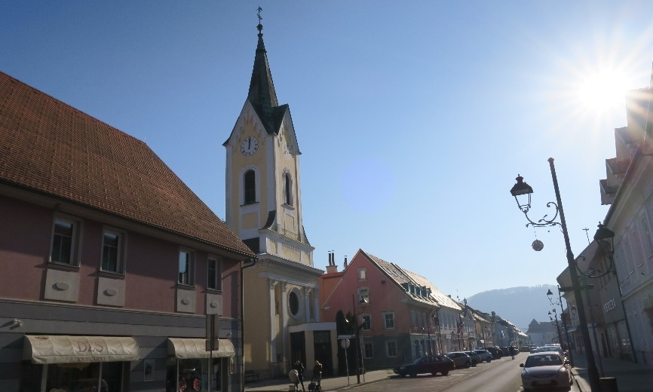
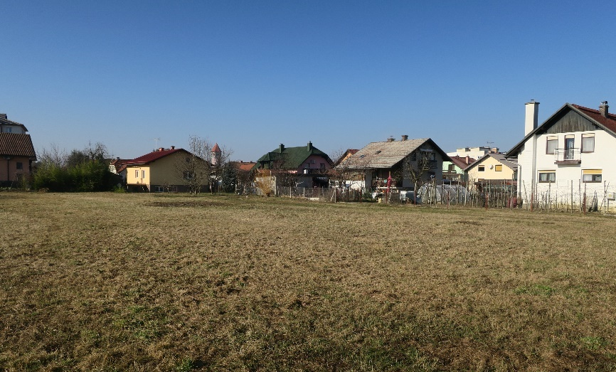
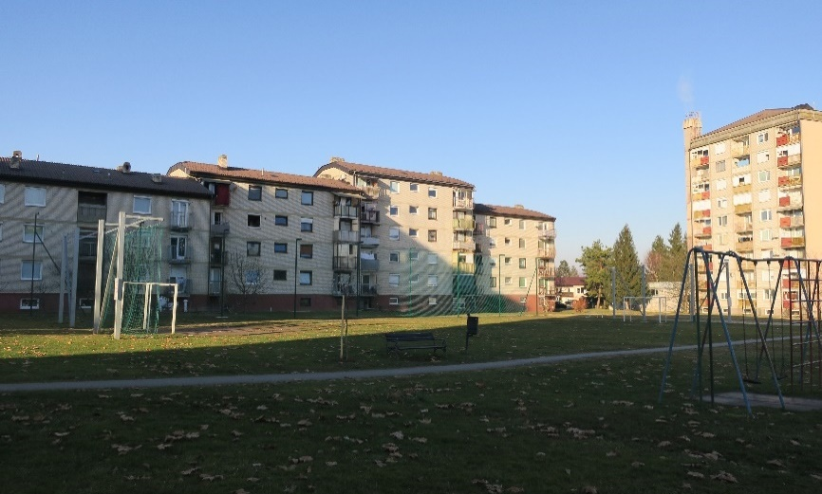
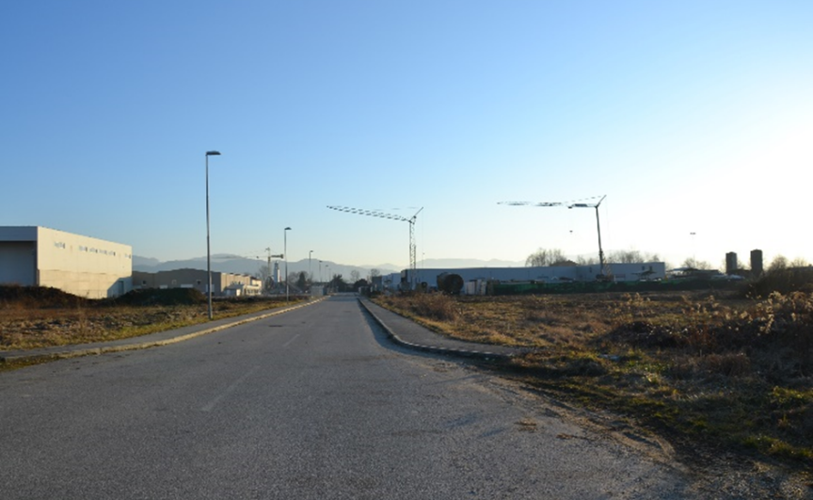
Struktura naselja
Struktura naselja
Tradicionalna struktura | Struktura majhnega merila
Struktura srednjega merila | Struktura velikega merila

Slide 36
Elementi oblikovne podobe

Slide 37
Elementi oblikovne podobe

Slide 38
Elementi oblikovne podobe

Slide 39
Elementi oblikovne podobe

Slide 40
Elementi oblikovne podobe

Slide 41
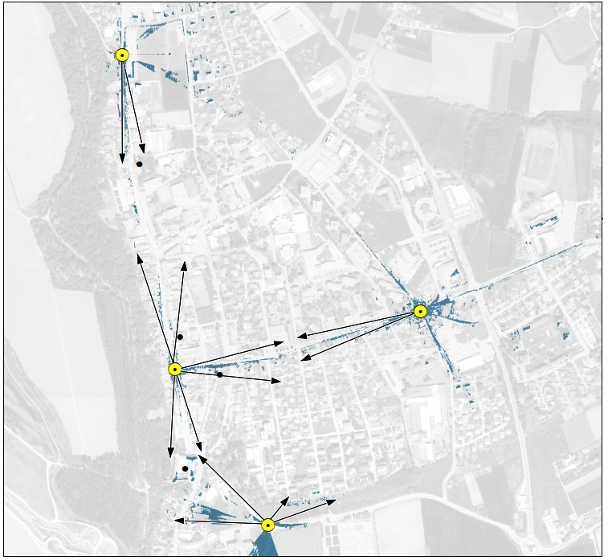
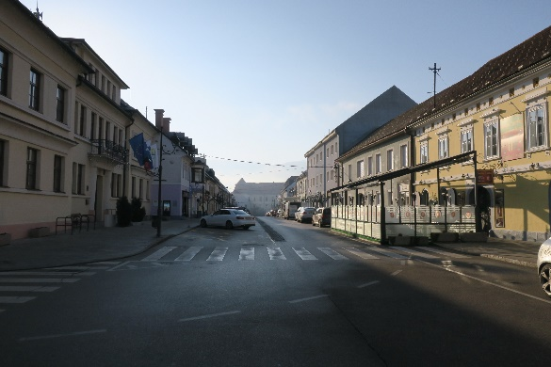
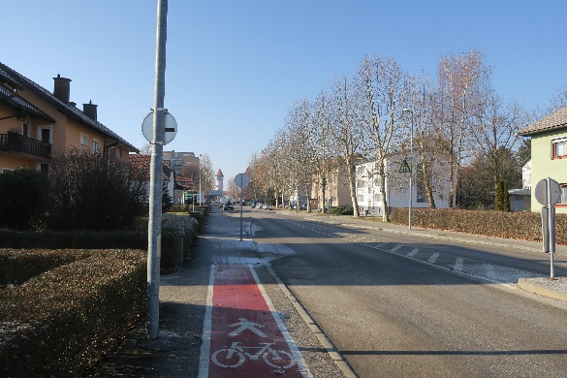
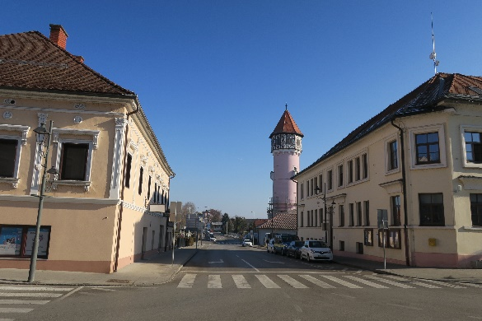
Pomembne točke opazovanja
Ohranjanje vedut
1
2
2
3
1
3

Slide 42
Kazalniki
Kvalitetna vizualna podoba naselja

Slide 43
ZELENI SISTEM

Slide 44
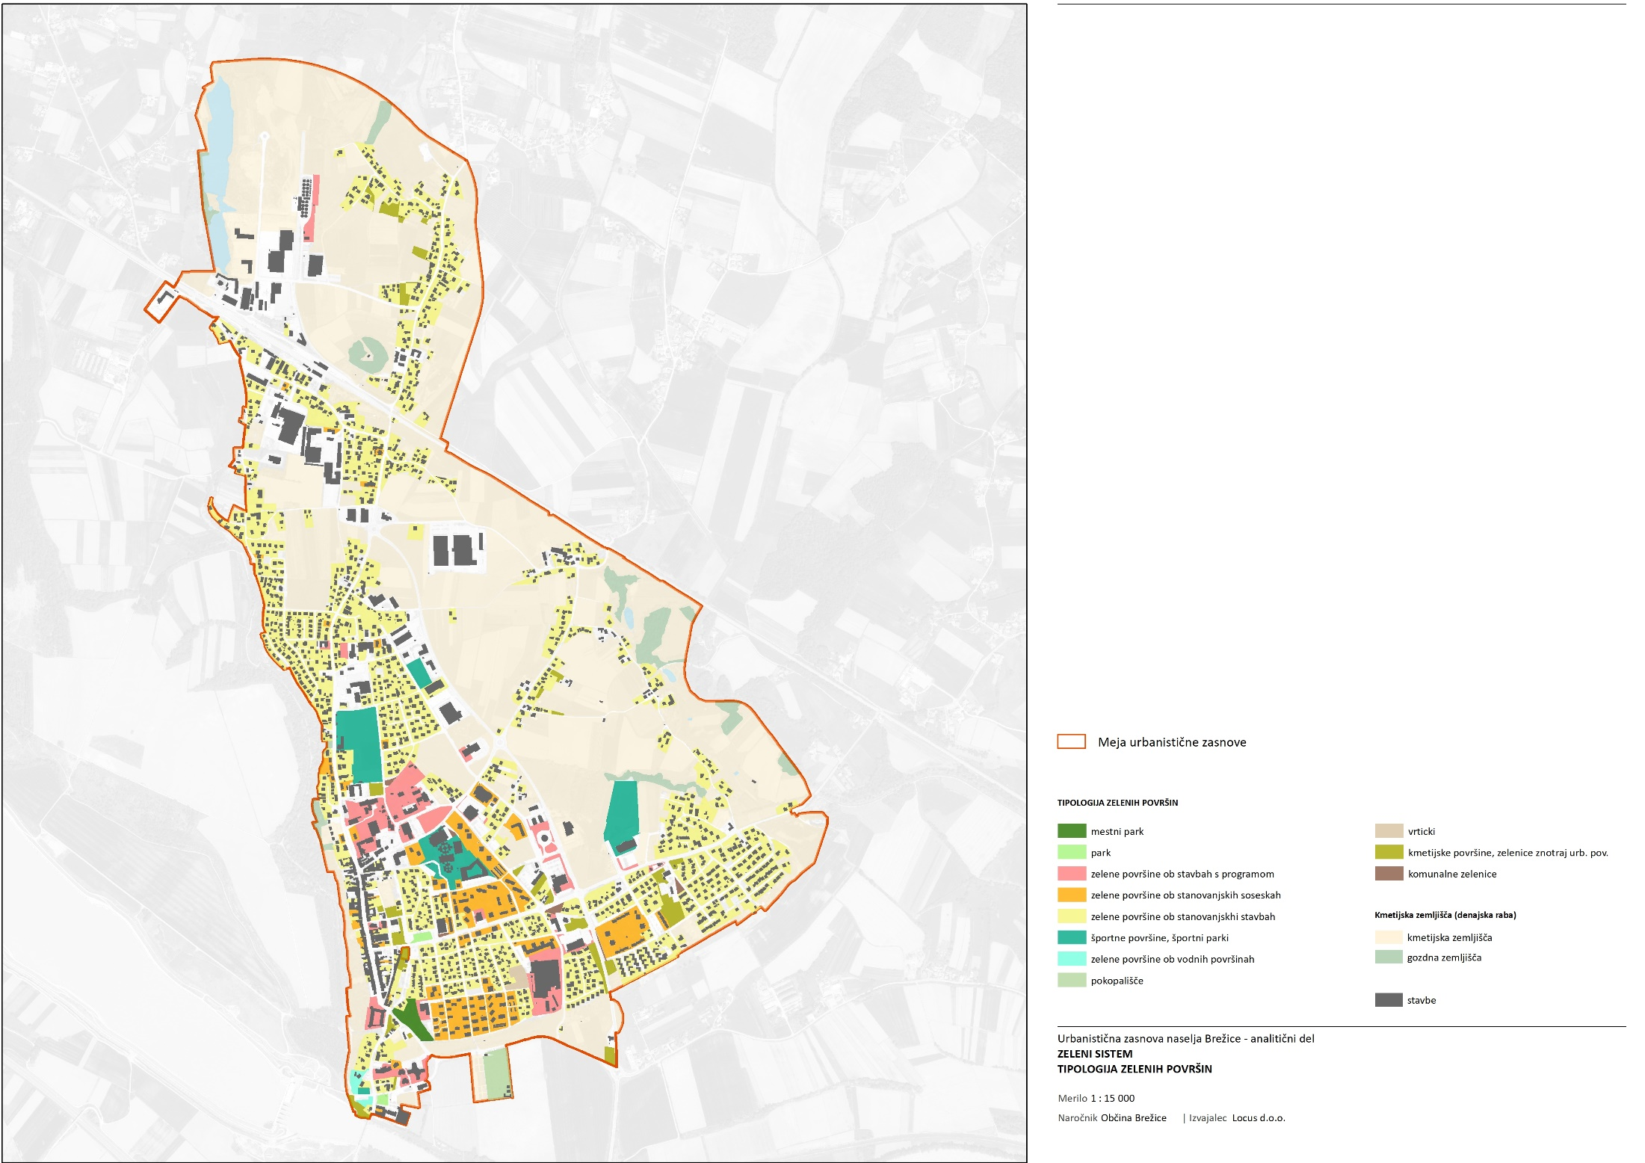

Slide 45
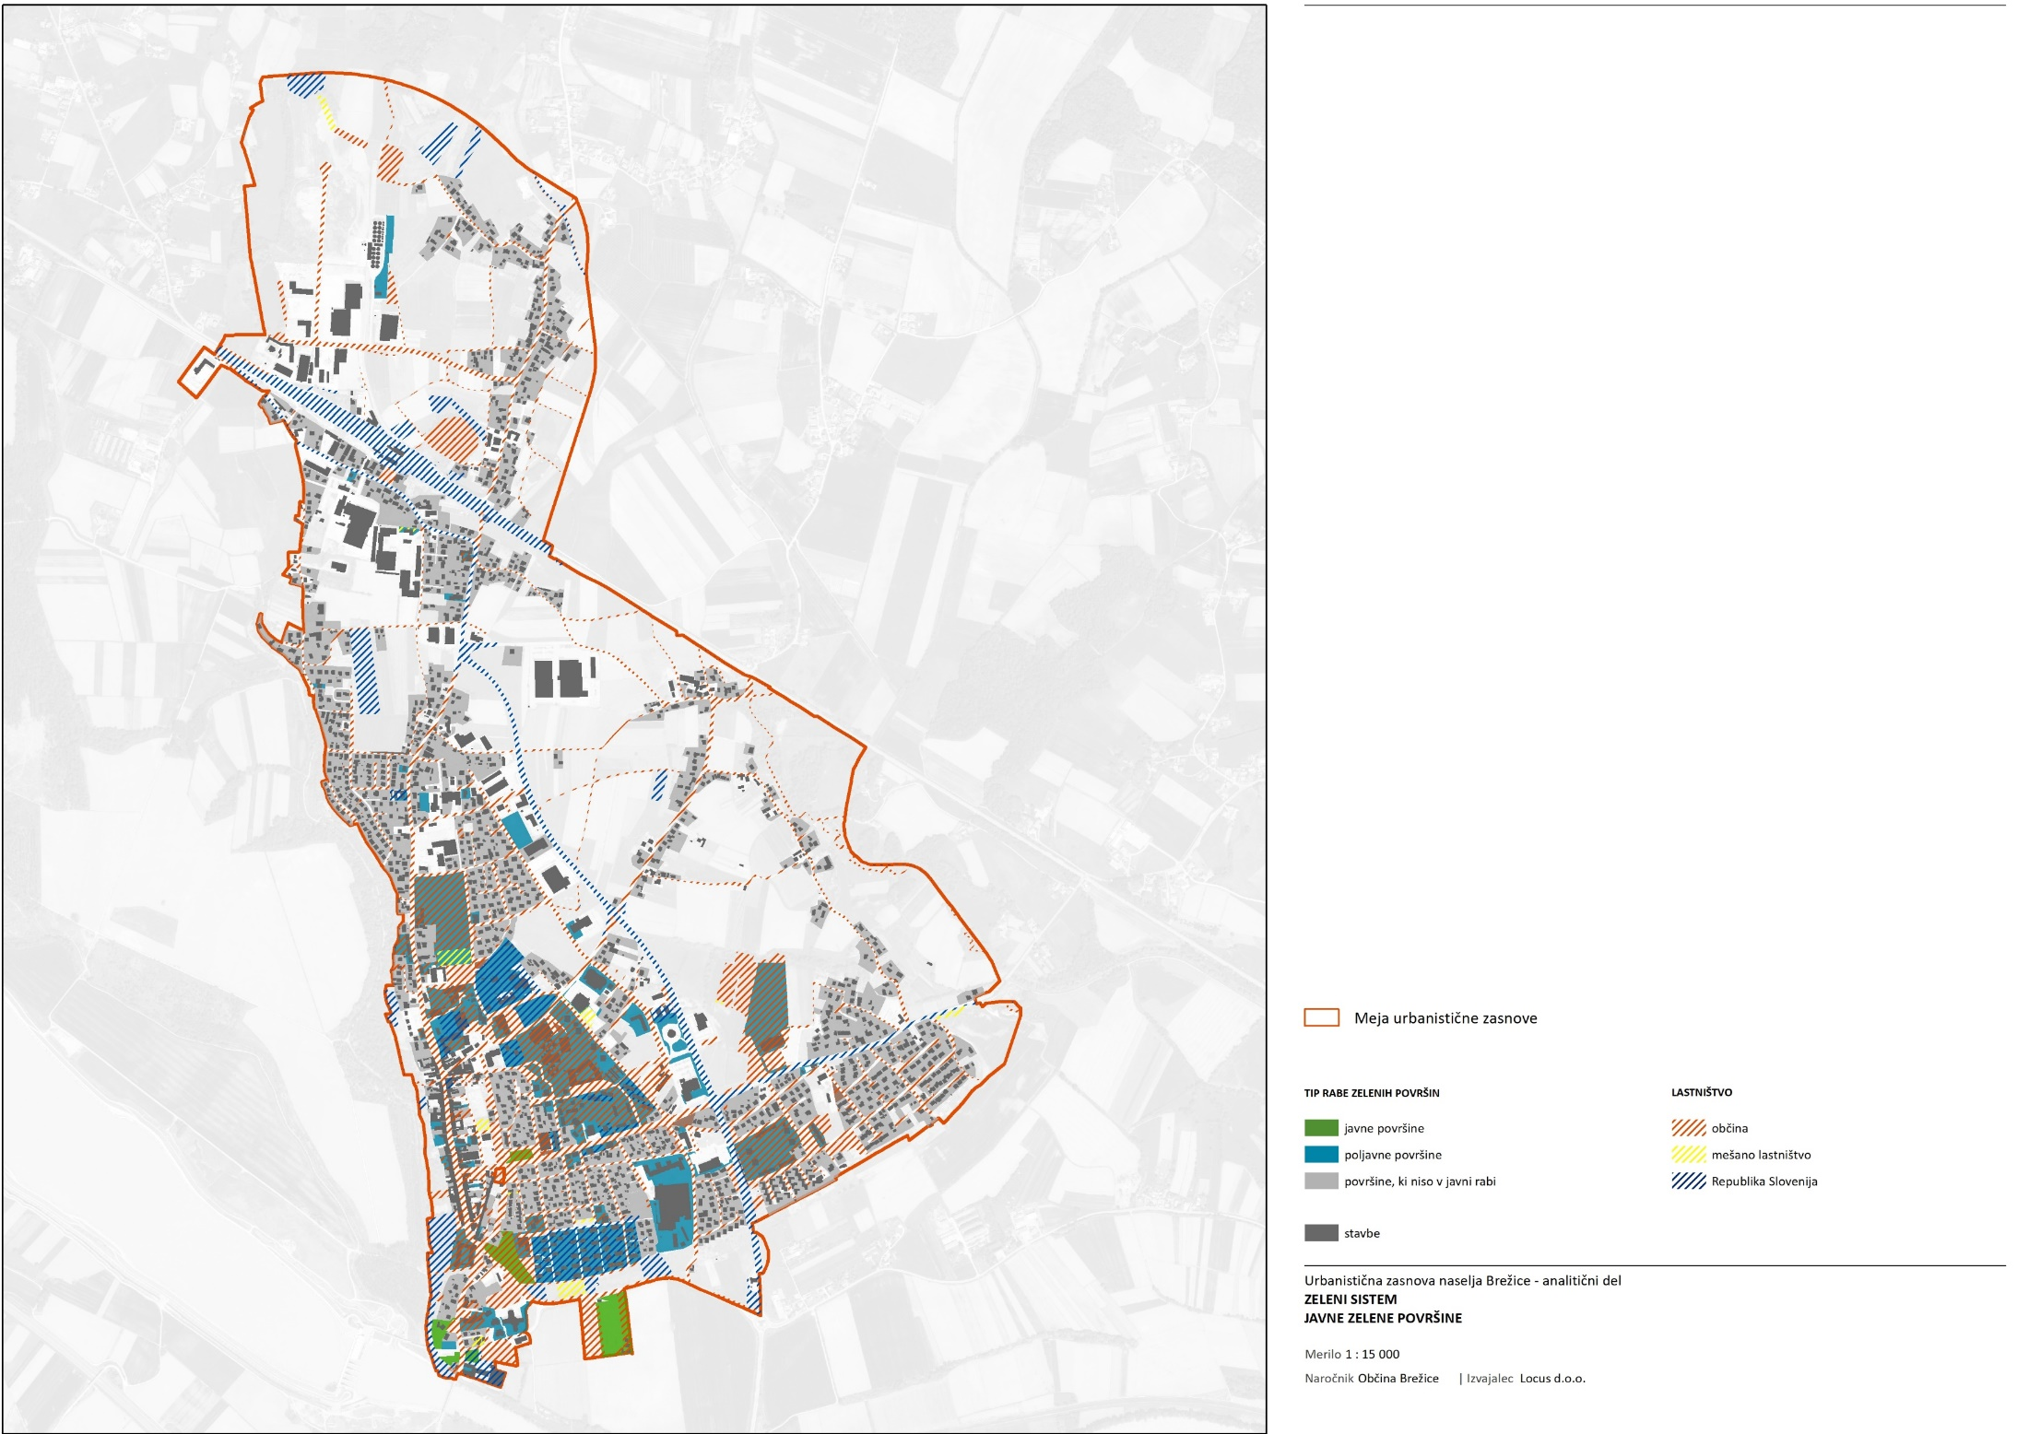

Slide 46
Tipologija javnih zelenih površin - primer

Slide 47
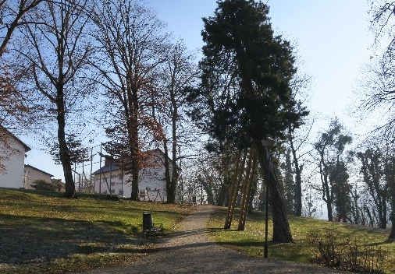
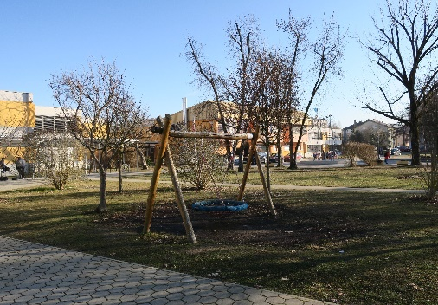
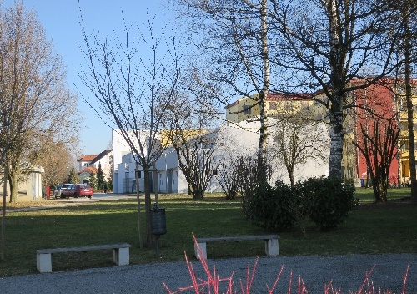
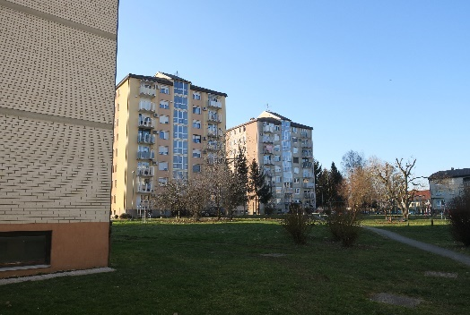
Kazalniki
Zeleni sistem naselja Brežice

Slide 48
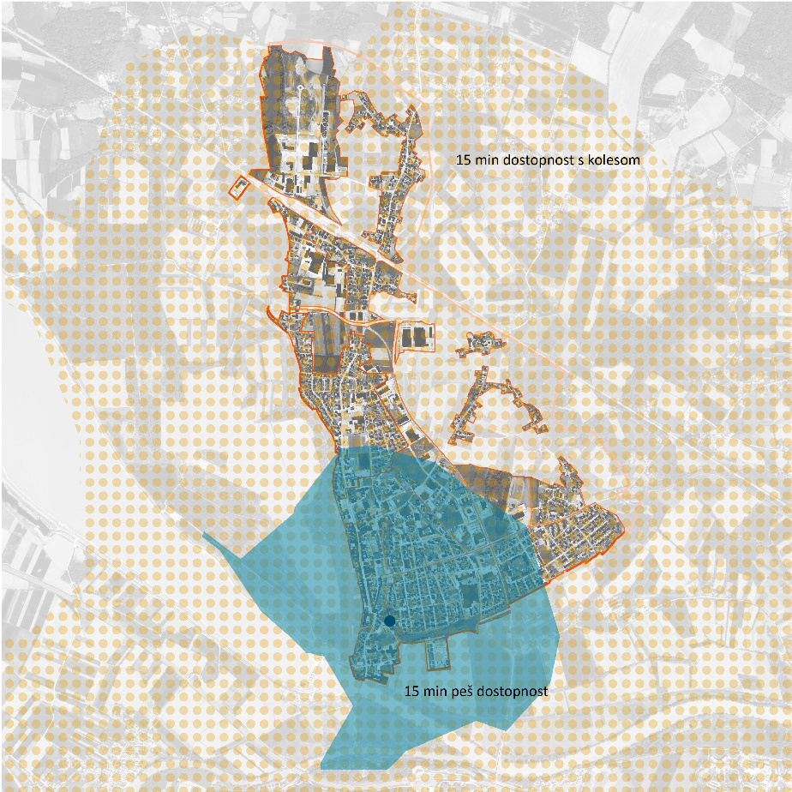
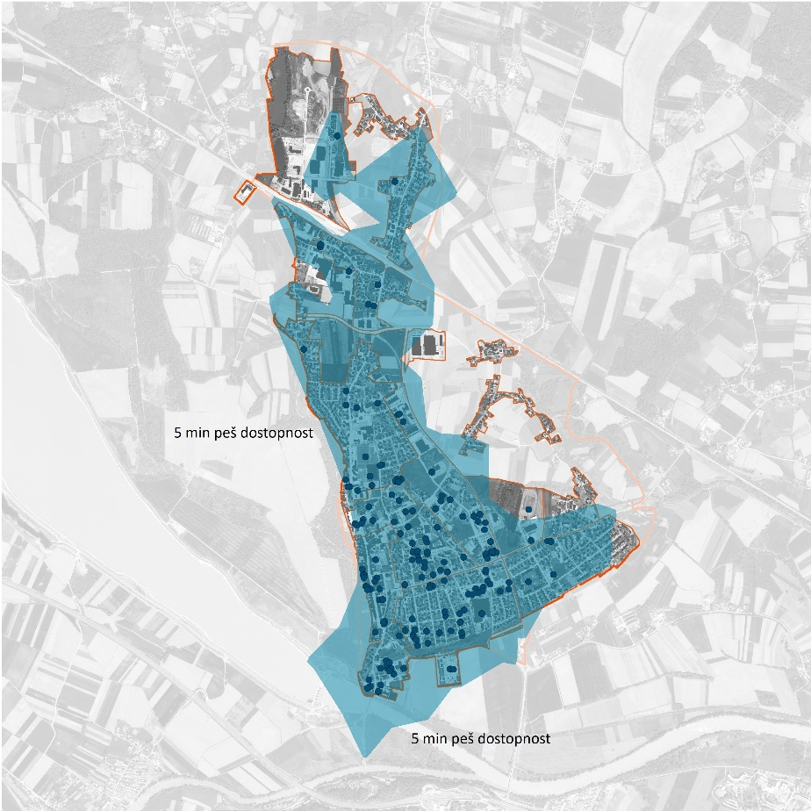
Kazalniki
Splošna dostopnost do javnih zelenih površin
Na celotnem območju UZ je mestni park v radiju dostopnosti 15min s kolesom
Dostopnost do 15min peš do mestnega parka imajo zlasti območja južnega in osrednjega dela UZ Brežice. Gre za 38% površin znotraj obravnavanih enot.
77,5% območij znotraj obravnavanih enot ima dostop do odprtih zelenih površin v razdalji do 5min peš. Med površine so vključene tudi območja zelenih površin med stanovanjskimi soseskami in zelene površine ob stavbah s programom.
Od najbližje zelene površine sta več kot 5min hoje oddaljeni območji za bivanje Zakot in Črnc na vzhodu, vendar gre za območji enostanovanjskih stavb, ki ju obdajajo kmetijske in gozdne površine
Slabše je dostopen severni del naselja Brezina, ter poslovna cona Brezina.

Slide 49
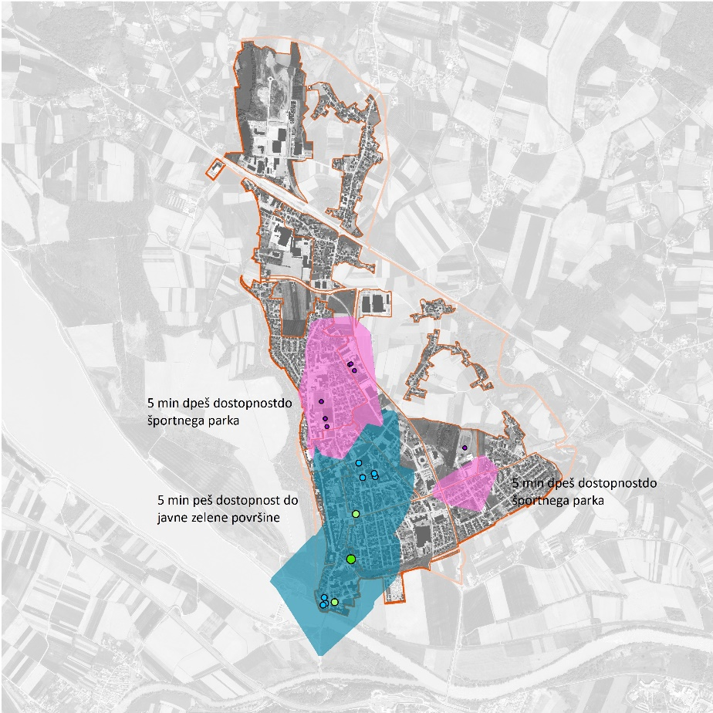
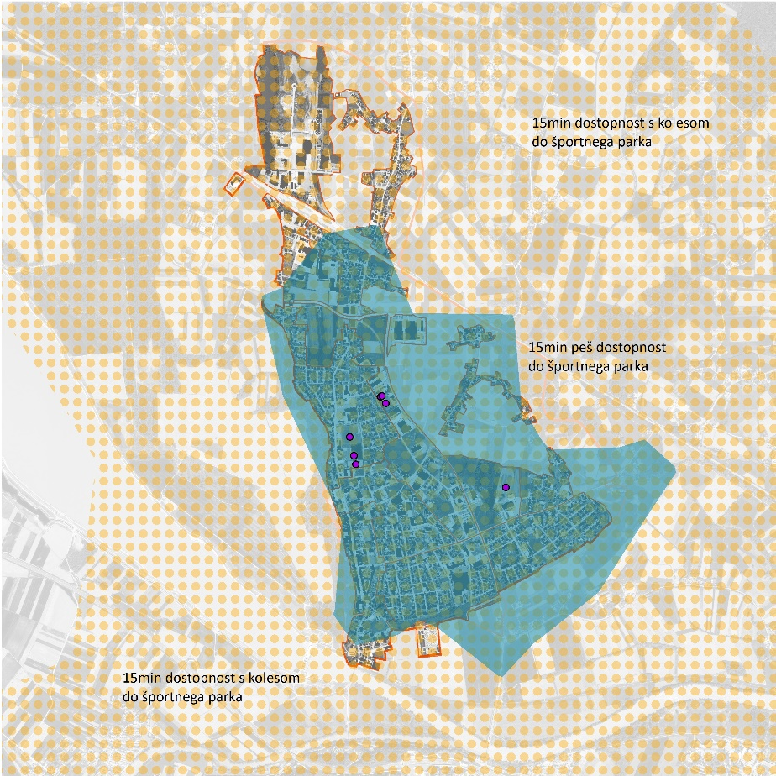
Kazalniki
Splošna dostopnost do javnih zelenih površin
Javne zelene površine so koncentrirane v mestnem jedru in neposredni bližini. (mestni park, park, rekreacijske površine)
Slabše dostopen je severni in vzhodni del območja.
Na območjih slabše dostopnosti do javnih zelenih površin prevladujejo območja enostanovanjskih stavb, nekaj je tudi večstanovanjskih stavb.
77,5% območij znotraj obravnavanih enot ima dostop do odprtih zelenih površin v razdalji do 5min peš. Med površine so vključene tudi območja zelenih površin med stanovanjskimi soseskami in zelene površine ob stavbah s programom.
Od najbližje zelene površine sta več kot 5min hoje oddaljeni območji za bivanje Zakot in Črnc na vzhodu, vendar gre za območji enostanovanjskih stavb, ki ju obdajajo kmetijske in gozdne površine
Slabše je dostopen severni del naselja Brezina, ter poslovna cona Brezina.

Slide 50
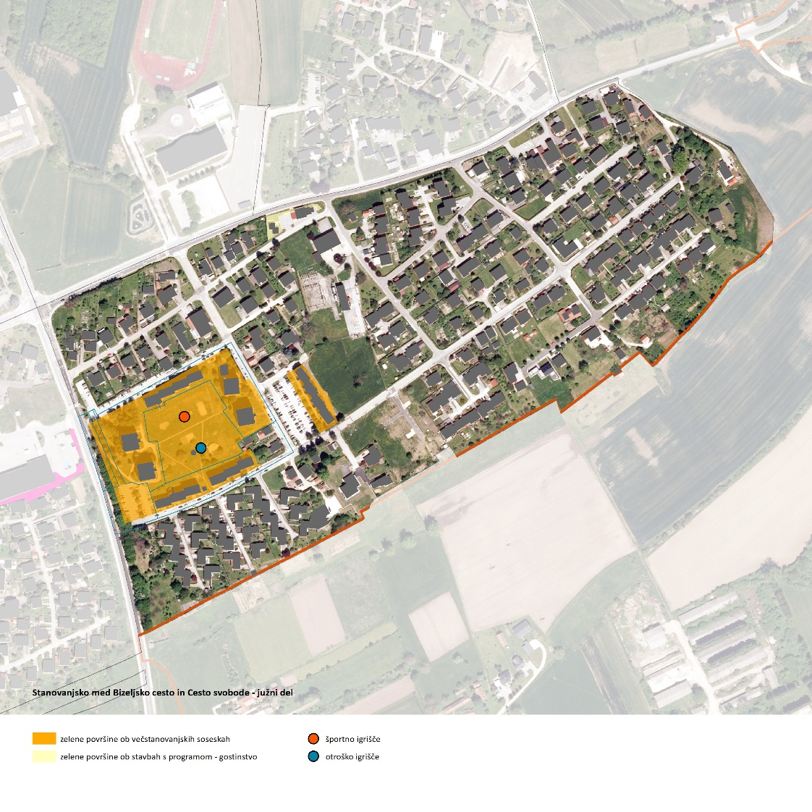
Kazalniki
Zelene površine znotraj obravnavanih enot : bivanjska enota
Stanovanjsko območje med Bizeljsko cesto in Cesto svobode – južni del
slabša opremljenost z javnimi zelenimi površinami
zadostne javne zelene površine

Slide 51
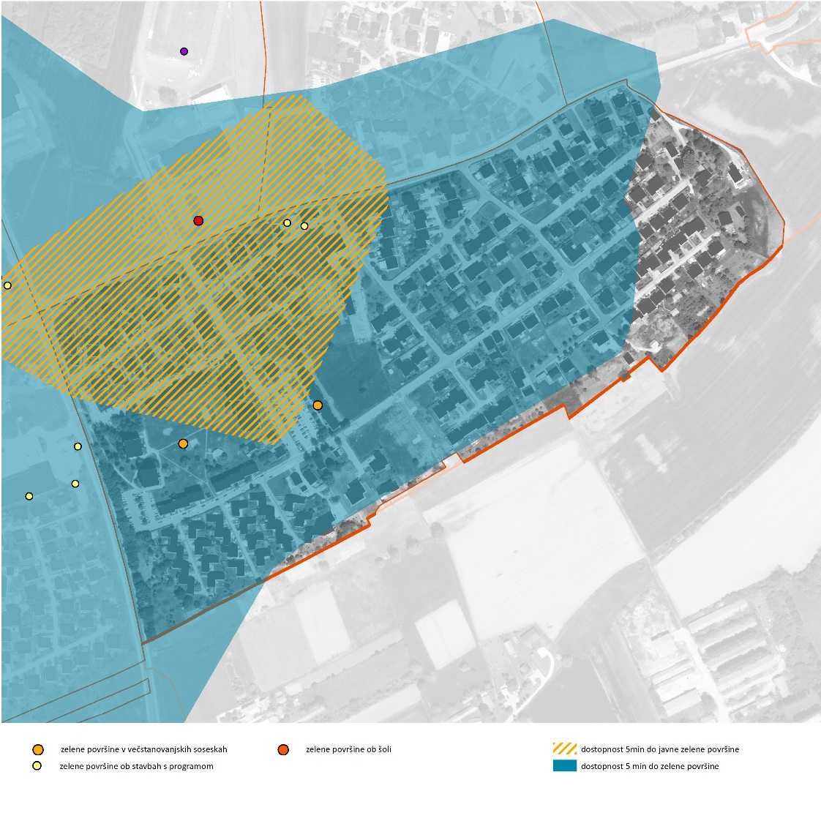
Kazalniki
Dostopnost zelenih površin
Večina območja ima v radiju 5min peš dostopnosti zeleno površino, vendar gre zlasti za zelene površine večstanovanjskih sosesk.
Na vzhodnem delu prevladujejo enostanovanjske stavbe, na tem območju ni javnih zelenih površin.
Skrajni vzhodni del območja je od najbližje zelene površine oddaljen več kot 5min hoje (vendar ustreza kriteriju 10min /600m oddaljenosti).
Skrajni zahodni del ima najboljšo preskrbljenost z zelenimi površinami, iz območja je v neposredni bližini dostopna tudi šola s pripadajočimi športnimi površinami.

Slide 52
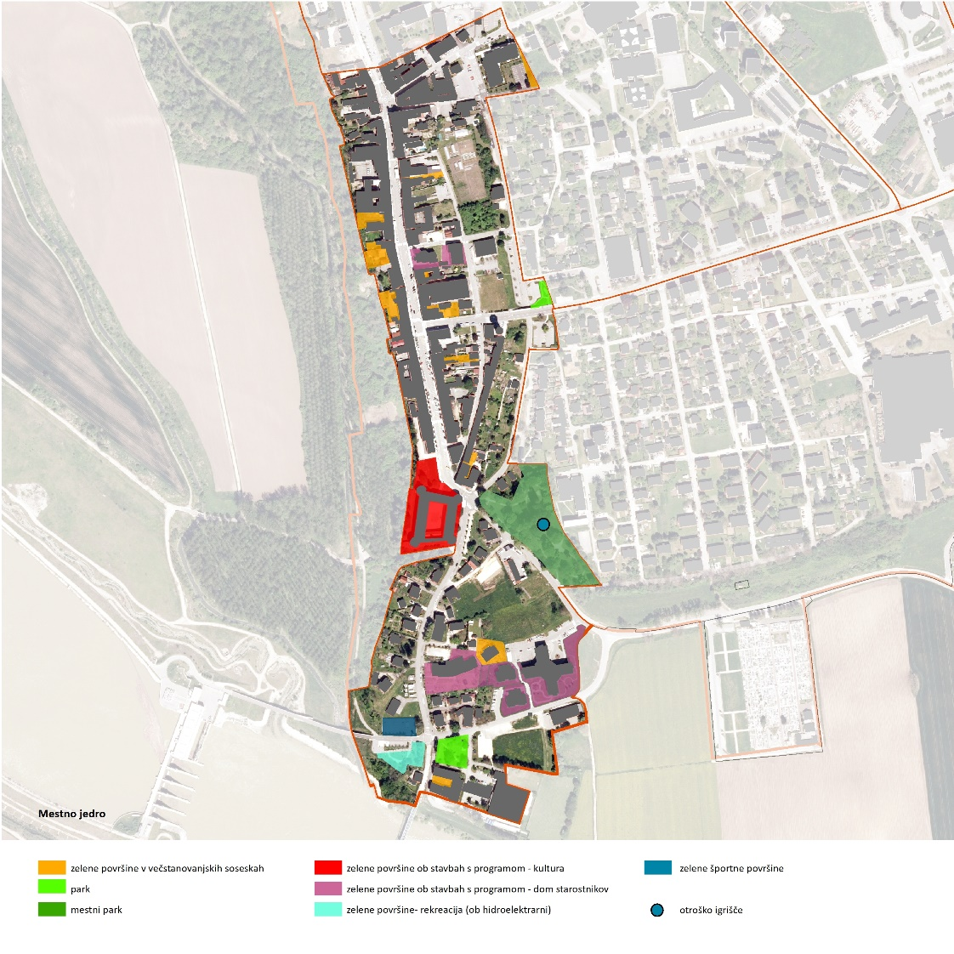
Kazalniki
Zelene površine znotraj obravnavanih enot : oskrbno – bivanjska enota
Mestno jedro

Slide 53
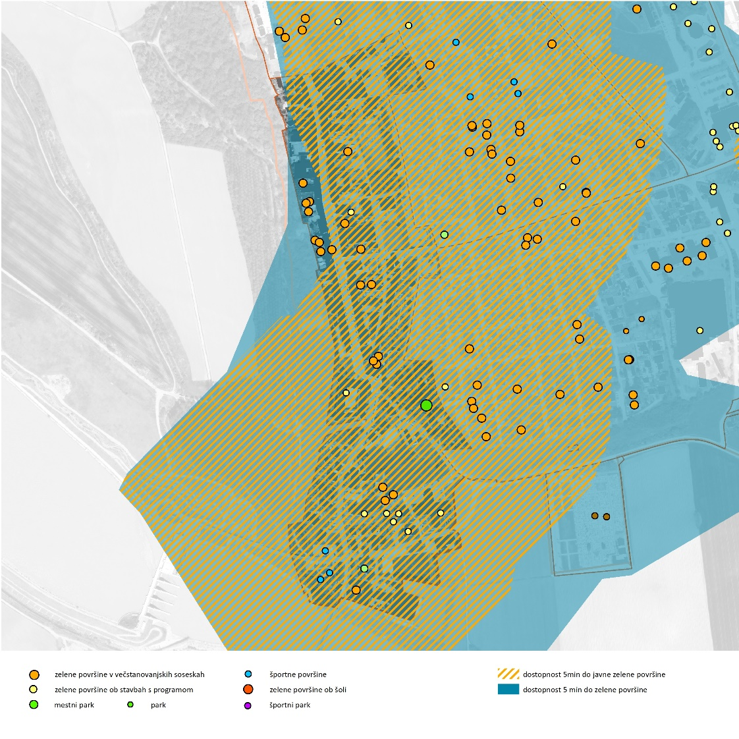
Kazalniki
Dostopnost zelenih površin
Mestno jedro ima dobro opremljenost z zelenimi površinami.
Celotno območje starega mestnega jedra leži v radiju 5min peš dostopnosti do najbližje javne zelene površine.
Na območju je mestni park.
Poleg mestnega parka so jedru še manjše parkovne površine.
Južno od območja je hidorelektrarna, ob kateri so urejene sprehajalne poti.

Slide 54
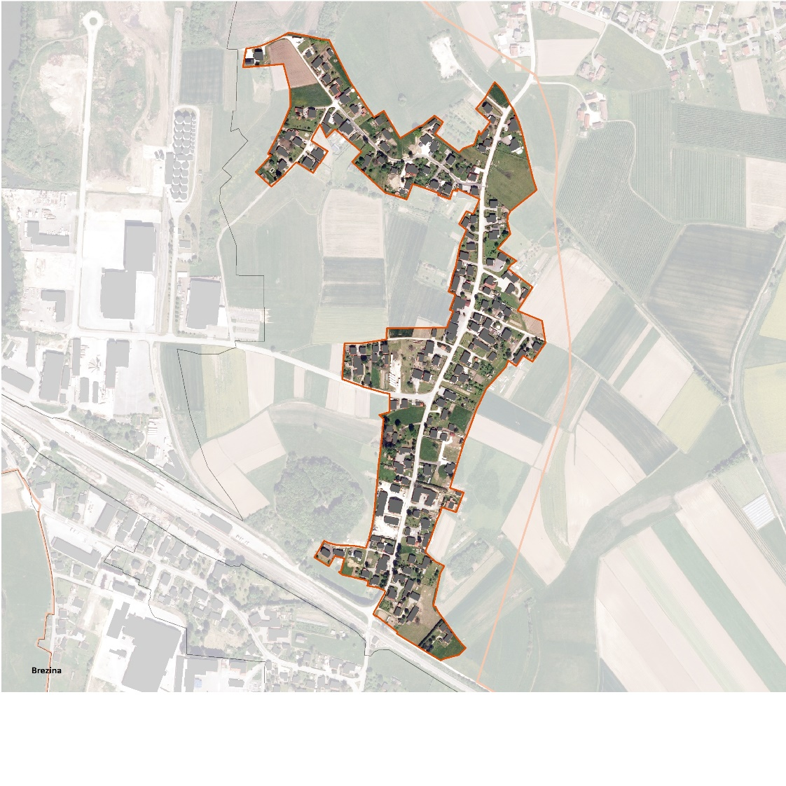
Kazalniki
Zelene površine znotraj obravnavanih enot : bivanjska enota
Brezina – ni javnih zelenih površin

Slide 55
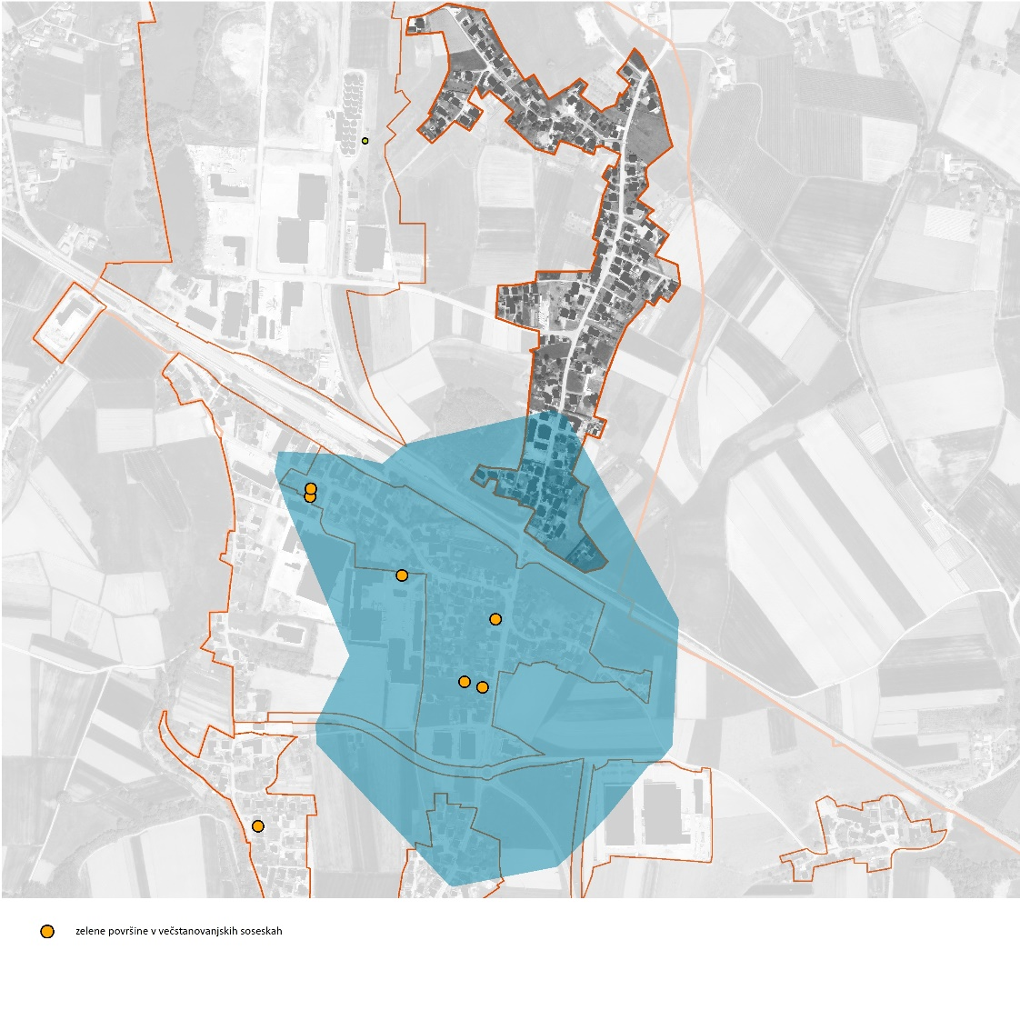
Kazalniki
Dostopnost zelenih površin
Južni del območja je v območju 5 min peš dostopnosti do zelenih površin v večstanovanjskih soseskah, ki ležijo južno od enote.
Med enoto in zelenimi površinami je pomembna prometna povezava

Slide 56
MOBILNOSTNI SISTEM

Slide 57
TRAJNOSTNA MOBILNOST – MOBILNOSTNI CILJI
MOBILNOSTNI SISTEM

Slide 58
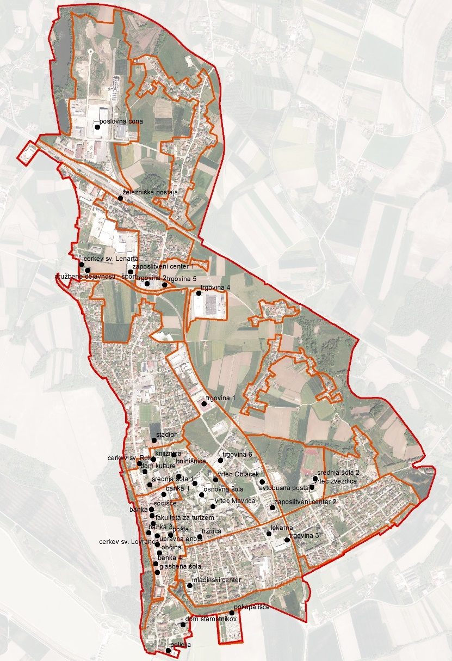
TRAJNOSTNA MOBILNOST
Cilji
MOBILNOST
Avtobusna postaja, železniška postaja, postajališča mestnega prometa
IZOBRAŽEVANJE
Vrtec (3 lokacije), osnovna šola, srednja šola (gimnazija, ekonomska), fakulteta (turizem, ekonomija), glasbena šola
ZDRAVSTVO
Bolnišnica, zdravstveni dom, lekarna
ŠPORT
Stadion, športna dvorana
ZELENE POVRŠINE (obravnavano v zelenem sistemu)
UPRAVA
Upravna enota, občina, sodišče
STORITVE
Trgovina, pošta, banka, zavarovalnica, tržnica, frizer,
ZAPOSLITVENA SREDIŠČA
Katera so? Določimo skupaj.
VERA
Cerkve (3 objekti)
Notes:
Cilji, ki so nas zanimali so predvsem tisti, ki generirajo dnevni promet prebivalcev mesta. Se pravi postajališča javnega potniškega prometa, izobraževalne ustanove, zdravstvene ustanove, stavbe javne uprave, zaposlitvena središča in drugi.

Slide 59
TRAJNOSTNA MOBILNOST – POVRŠINE ZA KOLESARJE
MOBILNOSTNI SISTEM

Slide 60
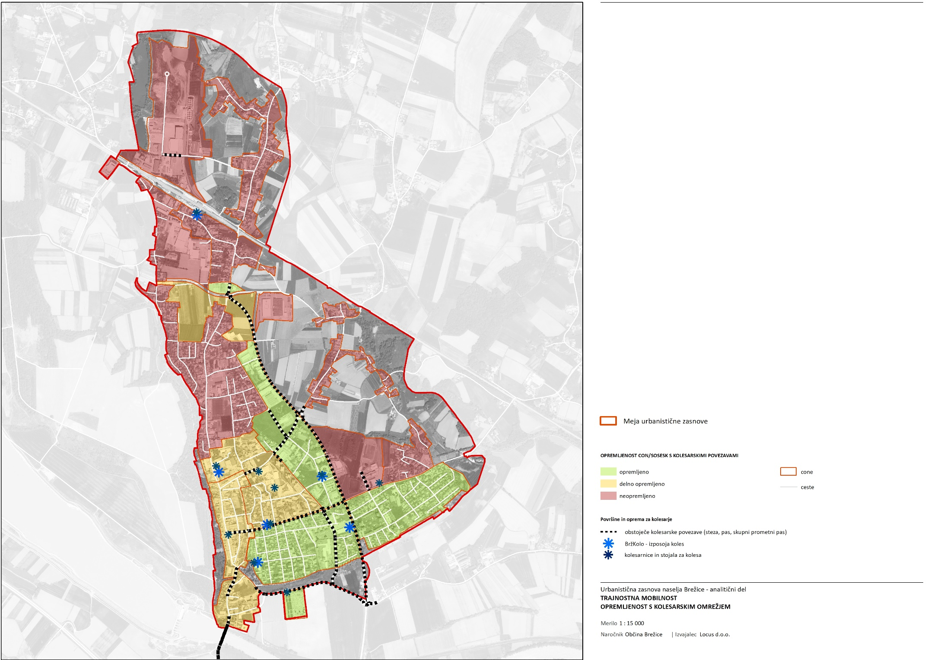
Prebivalci sosesk Bizeljska/Dobovska, Bizeljska/C. svobode –S lahko dostopajo do obstoječega kolesarskega omrežja
Del prebivalcev sosesk staro mestno jedro in Černelčeva lahko dostopa do obstoječega kolesarskega omrežja.
Brez dostopa so soseske bratov Milavec – J, Črnc, Zakot, Ob potoku, bratov Milavec in Brezina.
Kazalniki
Opremljenost
Nivojsko ločena površina za pešce in kolesarje (Cesta svobode, Černelčeva, Bizeljska cesta, Dobovska cesta)
Kolesarski pas (na delu Prešernove in v industrijski coni na severu)
Sharrow – skupni prometni prostor (podaljšek Prešernove – most čez Savo, Trdinova, Maistrova)
BržKolo
Kolesarnice in stojala za kolesa
Notes:
Če pogledamo najprej opremljenost s površinami za kolesarje. Ob nekaterih ulicah so urejene kolesarske površine. Ob cesti svobode, Černelčevi, Bizeljski in Dobovski so to nivojsko ločene skupne površine za pešce in kolesarje, na delu Prešernove je urejen kolesarski pas, na nekaterih ulicah pa je označen sharrow, skupni prostor za kolesarje in motorni promet.
Brežice imajo urejen sistem za izposojo koles BržKOlo z 8 postajališči, urejenih je nekaj kolesarnic in nameščenih nekaj stojal za kolesa. Iz karte je razvidno prebivalci katerih sosesk lahko dostopajo do urejenih kolesarskih povezav in katere soseske so neopremljene. Dober dostop imajo prebivalci južnega dela občine in prebivalci sosesk ob cesti svobode, relativno dober dostop imajo tudi prebivalci starega mestnega jedra in prebivalci ob Černelčevi cesti. Rdeče obarvane soseske pa so danes z omrežjem nepovezane.

Slide 61
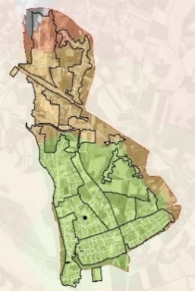
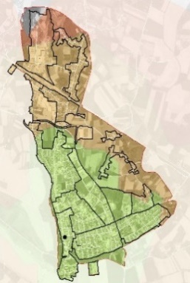
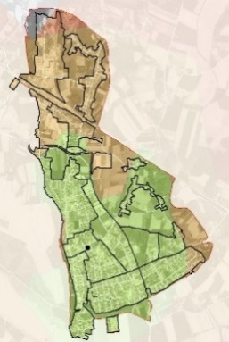

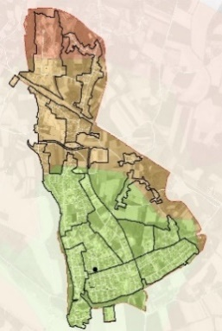















osnovna šola
Občina
zdravstveni dom in lekarna
pošta
tržnica
Kazalniki
Dostopnost
5, 10 in 15 minutna dostopnost do ciljev, pomembnih iz vidika trajnostne mobilnosti
kulturni dom
bolnišnica
stadion
knjižnica
gimnazija
sr. ekonomska in vrtec
lekarna
mladinski
center
dom starostnikov
glasbena
šola
banka
cerkev
upravna enota
sodišče
fakulteta
Notes:
V nadaljevanju smo preverjali 5, 10 in 15 minutno dostopnost s kolesom do posameznega cilja.
Na sliki niso prikazani čisto vsi cilji, ki smo jih zajeli v analizo. Gre bolj za prikaz metodologije.

Slide 62

Dostopnost je računana po cestah ne glede na trenutno opremljenost omrežja
Kazalniki
Dostopnost
Večina pomembnejših ciljev je lociranih v središču Brežic,
zato je večina območij bivanja od pomembnejših ciljev s kolesom oddaljenih 5 minut ali manj,
stanovanja območij Gornji Lenart, Bratov Milavec, , Sodarska pot, Črnc, Zakot, Ob potoku in Trnje (Bizeljska c. – cesta Svobode) so od vseh pomembnejših ciljev oddaljena manj kot 10 minut,
stanovanja na območju Brezina pa med 10 in 15 minut.
Notes:
Rezultate smo poenostavili na tej karti, ki prikazuje prebivalci katerih sosesk do večine ciljev s kolesom dostopajo v manj kot 5 minutah, v do desetih minutah in kateri potrebujejo od 10 do 15 minut. Vsi prebivalci v mestu do vseh ciljev torej s kolesom potrebujejo manj kot 15 minut.

Slide 63

Kazalniki
Pomanjkljivosti v kolesarski mreži
Celotno območje UZ obravnavati kot mesto in v omrežje kolesarskih povezav vključiti tudi zaledna naselja (Brezina, Črnci, Zakot, Trnje).
V omrežje povezati železniško postajališče.
Najhitrejša pot v mesto iz severne smeri je po Cesti bratov Milavec – preveriti možnost umestitve kolesarske povezave
Skleniti obstoječo mrežo kolesarskih poti v mestu.
Preveriti možnost vzpostavitve dela starega mestnega središča v območje brez motornega prometa.
Notes:
Te prosojnice zadnjič ni bilo: na njej so prikazane (po naših uvodnih analizah) manjkajoče kolesarske povezave v mestu, ki predstavljajo najbolj direktne povezave zaledja z mestom.

Slide 64
Kazalniki
Dostopnost do zaposlitvenih središč – določiti katera zaposlitvena središča v občini so tista, ki pomembno generirajo dnevni promet v mestu

Slide 65
TRAJNOSTNA MOBILNOST – POVRŠINE ZA PEŠCE
MOBILNOSTNI SISTEM

Slide 66

Kazalniki
Opremljenost
Pločniki (vzpostavljeni ob večini cest)
Mešana povezava za kolesarje in pešce (Cesta Svobode, Bizeljska cesta, Dobovska cesta
Pešpoti (znotraj parkov, igrišč, posameznih sosesk)
Notes:
Poglejmo še opremljenost s površinami za pešce. Ob večini ulic so zgrajeni pločniki, ob nekaterih cestah, ki smo jih že pri kolesarjih omenjali so površine namenjene skupnemu prometu s kolesarji. Posamezne potke, gre bolj za poti znotraj parkov in krajše potke med soseskami pa so namenjene pešcem.
Vir podatkov: street view, teren in open street kartografske podlage – možnost kakšne napake, ampak načelno je mreža in njene pomankljivosti berljiva

Slide 67




















Osnovna šola
Občina
zdravstveni dom in lekarna
Pošta
tržnica
Kazalniki
Dostopnost
Knjižnica
Gimnazija
5, 10, 15, 20, 25 in 30 minutna dostopnost do ciljev, pomembnih iz vidika trajnostne mobilnosti
Kulturni dom
Bolnišnica
stadion
sr. ekonomska in vrtec
lekarna
Mladinski
center
Dom starostnikov
Glasbena
šola
Upravna enota
Cerkev sv. Lovrenca
vrtec Mavrica
Vrtec Oblaček
sodišče
Notes:
Tudi za hojo smo naredili analizo dostopnosti le da smo upoštevali več intervalov in sicer do pol ure hoje.

Slide 68

Dostopnost je računana po cestah ne glede na trenutno opremljenost omrežja
Kazalniki
Dostopnost
Večina pomembnejših ciljev je locirana v središču Brežic, zato je večina ciljev s 5 minutami hoje dosegljiva le prebivalcem mestnega središča in delov najbližjih sosesk (stanovanjska območja v enotah Černelčeva in staro mestno jedro)
Med 10 in 15 minut bodo s hojo večino ciljev dosegli prebivalci C. Bratov Milavec, Ob potoku in Trnje (Bizeljska/Dobovska, Bizeljska/ C.svobode – S)
Prebivalci C. bratov Milavec, Črncev in Zakota bodo do kateregakoli od ciljev porabili najmanj 15 minut hoje.
Soseska Brezina je od vseh ciljev oddaljena več kot 25 minut hoje.
Notes:
Večina pomembnejših ciljev je locirana v središču Brežic, zato je večina ciljev s 5 minutami hoje dosegljiva le prebivalcem mestnega središča in delov najbližjih sosesk (stanovanjska območja v enotah Černelčeva in staro mestno jedro).

Slide 69
TRAJNOSTNA MOBILNOST – JAVNI POTNIŠKI PROMET
MOBILNOSTNI SISTEM

Slide 70

Kazalniki
Peš dostopnost do železniškega in avtobusnega postajališča
Železniška postaja od večine stanovanjskih sosesk oddaljena več kot 15 minut hoje.
Eno železniško postajališče znotraj območja obravnave.
Za dnevno mobilnost manj praktično in učinkovito (porabljen čas do prihoda na postajališče - delovne migracije izven mesta in v mesto.)
Avtobusno postajališče in hkrati postajališče mestnega potniškega prometa.
Notes:
Nadalje smo preverjali dostopnost do glavnih postajališč javnega potniškega prometa železniške in avtobusne postaje.
Znotraj območja je eno železniško postajališče, ki je od večine stanovanjskih sosesk oddaljeno več kot 15 minut hoje.
Boljše je dostopno postajališče avtobusnega prometa.

Slide 71

Kazalniki
Dostopnost s kolesom do železniškega in avtobusnega postajališča
Tako železniško kot avtobusno postajališče sta s kolesom s celotnega mesta dosegljiva v 10 minutah ali manj.
Na železniški in avtobusni postaji možnost izposoje koles za nadaljnjo pot (BržKolo).
Za dnevno mobilnost (služba, šola) še vedno zamudno.
Notes:
Slika prikazuje kam pridemo s kolesom v 5 minutah iz izhodišč železniška in avtobusna postaja. Iz teh dveh izhodišč s kolesom dosežemo celotno območje obravnave v manj kot 10 minutah.

Slide 72

Kazalniki
Dostopnost do mestnega jpp
Mestni avtobus: dve liniji od leta 2018
Modra: vsako polno uro od 6:20 – 8:40 in od 13:00 do 15:40.
Zelena: vsakih 20 minut med 9:00 in 12:20 ter med 16:00 in 19:20 od ponedeljka do petka
Ne vozi ob nedeljah in praznikih.
Spodbude za uporabo: nagradne igre…
Linije ne pokrivajo posameznih območij UZ: Brezina, Črnci, železniška postaja
Nekateri prebivalci potrebujejo več kot 5 min do najbližjega postajališča: C. bratov Milavec, Pešpot, Cesta bratov Cerjakov, Zakot, Ob potoku in spodnje Trnje.
Notes:
Slika prikazuje linije mestnega potniškega prometa in postajališč. Modra barva prikazuje 5 minutno peš dostopnost do postajališč. Linije ne pokrivajo območij Brezina, Črnci in Zakot in bi jih bilo smiselno povezati v omrežje, glede na mesto, ki je definirano z UZ. Poleg tega pa bi bilo smiselno načrtovati eno postajališče tudi na železniški postaji (ne glede na današnje potrebe – ponuditi prej).

Slide 73

Kazalniki
Pomanjkljivosti v omrežju JPP
Celotno območje UZ obravnavati kot mesto in v omrežje linij mestnega prometa vključiti tudi zaledna naselja (Brezina, Črnci, Zakot, Trnje).
Vzpostaviti postajališče mestnega prometa ob železniškem postajališču, v Brezini in Trnju.
Notes:
Te prosojnice zadnjič ni bilo: prikazuje naše ugotovitve, kam bi bilo po prvih analizah smiselno povezati mestni promet in katere soseske bi dosegli s 5 minutno peš dostopnostjo, če bi umestili še ta tri postajališča na sliki.

Slide 74
TRAJNOSTNA MOBILNOST – MIRUJOČI PROMET
MOBILNOSTNI SISTEM

Slide 75

Kazalniki
Mirujoči promet
Na obravnavanem območju je 1320 stanovanjskih objektov, v katerih prebiva 6785 prebivalcev.
V občini Brežice je bilo v letu 2021 registriranih 14.069 avtomobilov (0,56 avto/prebivalca).
Ocena: v mestu je vsak dan parkiranih 3.800 osebnih avtomobilov (upoštevano število prebivalcev mesta in ne obiskovalcev)
Notes:
Na sliki so prikazani stanovanjski objekti.

Slide 76

Kazalniki
Mirujoči promet
Število avtomobilov v posamezni soseski.
Notes:
Na podlagi registiranih vozil v občini Brežice in števila prebivalcev v posamezni stanovanjski enoti smo izračunali koliko avtomobilov naj bi imeli prebivalci v posamezni coni. Slika prikazuje oceno avtomobilov, ki so vsako dnevno parkirani v soseskah (avtomobili samo tistih, ki bivajo – ne obiskovalcev in zaposlenih).

Slide 77

Kazalniki
Mirujoči promet
Število avtomobilov v posamezni soseski.
Nenaseljena stanovanja.
Notes:
Poleg prejšnjih, lahko dodatno prometno obremenitev v prihodnosti predstavljajo tudi nenaseljena stanovanja.

Slide 78

Kazalniki
Mirujoči promet
Število parkirišč v stanovanjski soseski Stara kolonija (prometna študija).
Primer ocene potreb:
976 prebivalcev/prb. 570 avtomobilov/132 PM
Število parkirišč v ostalih stanovanjskih soseskah (podatka še nimamo). Ocenili bomo potrebe glede na standarde predpisane v prostorskem redu Slovenije.
Notes:
Za območje Stare kolonije je bila izdelana prometna študija, ki ugotavlja, da je na območju 132 PM. Naredili smo oceno prebivalcev tega dela soseske, ki kaže, da je na območju 976 prebivalcev, ki imajo (glede na registrirana vozila v Brežicah) v lasti 570 avtomobilov.

Slide 79


Kazalniki
Mirujoči promet
606 javnih parkirišč v mestu
Staro mestno jedro – Cesta prvih borcev,
Bizeljska cesta
Ulica stare pravde
Tržnica Brežice
Knjižnica, gimnazija, kulturni dom
Bolnišnica in zdravstveni dom
Levstikova
Notes:
Znotraj mesta je na razpolago 606 javnih parkirnih mest, pri čemer jih je večina urejenih vzporedno s cestami, manj pa kot samostojna parkirišča.

Slide 80

Kazalniki
Mirujoči promet
Prostorske rezerve – nepozidana stavbna zemljišča
Trgovski centri - realne možnosti dvojne rabe???
Notes:
Nezazidana stavbna zemljišča predstavljajo potencial, ampak seveda tako za stanovanja, kot za parkirišča in ostali razvoj.
Potrebovali bi podatke o številu parkirišč v posamezni soseski. Če ne obstaja bomo poskusili ugotavljati število glede na današnje standarde (OPN), zato da dobimo realne potrebe po številu parkirišč.
Potrebujemo podatke o predvidenem številu prebivalcev na območju NSZ – podatek je v pripravi pri nas.

Slide 81
OMREŽJE JAVNIH POVRŠIN

Slide 82

Kartografski prikaz
Omrežje javnih površin

Slide 83
OSTALA GOSPODARSKA JAVNA INFRASTRUKTURA

Slide 84
Opremljenost z gospodarsko javno infrastrukturo
Predstavitev na primeru Občine Grosuplje
Prikaz na gospodarski javni infrastrukturi lokalnega pomena
(komunalni oprema)
Prikaz na gospodarski javni infrastrukturi lokalnega pomena
  vodovodno omrežje
  kanalizacijsko omrežje

Slide 85
Vodovodno omrežje
Vhodni podatki
podatki o potekih vodovodnih cevi
podatki o lokacijah vodovodnih objektov
lokacije nadzemnih in podzemnih hidrantov
podatki o priključenih objektih na vodovodno omrežje
Kazalniki
starost omrežja na območjih nepozidanih stavbnih zemljišč
ocenjeno število prebivalcev na območjih nepozidanih stavbnih zemljišč glede na starost omrežja

Slide 86

Vodovodno omrežje
statistični podatki
območje obravnave: UZ Grosuplje
Statistika
dolžina vodovodnih cevi: 91,6 km
število hidrantov: 356
število vodohranov: 3
povprečna starost omrežja: 22 let
najstarejša cev: l. 1912
31,21% cevi presega življenjsko dobo (14,8% za več kot 10 let)
Cevi po vrsti materiala
5,76% azbestnih cevi
56,93 polietilen
25,76% nodularne litina
8,55% ostalo

Slide 87
Vodovodno omrežje
Starost omrežja na območjih nepozidanih stavbnih zemljišč

Slide 88
Vodovodno omrežje
Ocenjeno število prebivalcev na območjih nepozidanih stavbnih zemljišč glede na starost omrežja
LETA DO AMORTIZACIJE | POVRŠINA NSZ [m²] | OCENJENO ŠT. PREBIVALCEV | PNRP |  |  |  |  |  |  |  |  | DELEŽ_SKUPAJ
 |  |  | A | CD | Co | Cos | Cs | CU | SK | SSe | SSv
več kot 10 let do amortizacije | 183.576 | 871 | 5 | 87 | 40 | 27 | 48 | 147 | 254 | 1982 | 542 | 56,30%
do 10 let do amortizacije | 31.731 | 153 | 2 | 0 | 0 | 0 | 0 | 0 | 81 | 289 | 0 | 9,89%
10 let čez amortizacijo | 82.045 | 425 | 0 | 48 | 0 | 0 | 37 | 162 | 91 | 162 | 88 | 27,47%
več kot 10 let čez amortizacijo | 22.221 | 98 | 8 | 0 | 0 | 23 | 0 | 32 | 84 | 132 | 0 | 6,33%

Slide 89



Slide 90


Slide 91
Kanalizacijsko omrežje
Vhodni podatki
podatki o potekih kanalizacijskih ceveh
podatki o lokacijah kanalizacijskih objektov
lokacije greznic
aglomercije (l. 2019)
podatki o priključenih objektih na kanalizacijsko omrežje
študija kapacitetne CČN Grosuplje
Kazalniki
starost omrežja na območjih nepozidanih stavbnih zemljišč
kapaciteta CČN glede na predviden prirast prebivalcev

Slide 92

Kanalizacijsko omrežje
statistični podatki
območje obravnave: UZ Grosuplje
Statistika
dolžina kanalizacijskih cevi: 85,4 km
število kanalizacijskih jaškov: 2274
število kanalizacijskih objektov: 34
povprečna starost omrežja: 23 let
najstarejša cev: l. 1962
15,58% cevi presega življenjsko dobo (0,02% za več kot 10 let)
Cevi po vrsti materiala
14,27% azbestnih cevi
43,55 PVC
28,79& beton
13,39% ostalo

Slide 93



Slide 94



Slide 95
Kanalizcijsko omrežje
Starost omrežja na območjih nepozidanih stavbnih zemljišč

Slide 96
Kanalizacijsko omrežje
Kapaciteta CČN glede na predviden prirast prebivalcev
LETO | VRSTA PRIKLJUČITVE | PE | PE SKUPAJ | ZASEDENOST CČN
2021 | priključeni | 14734 | 14734 | 73,67%
2022 | aglomeracije, ki še niso priključene | 500 | 15234 | 76,17%
 | ocenjeni prirast | 200 | 15434 | 77,17%
2023 | aglomeracije, ki še niso priključene | 0 | 15434 | 77,17%
 | ocenjeni prirast | 200 | 15634 | 78,17%
2024 | aglomeracije, ki še niso priključene | 1106 | 16740 | 83,70%
 | ocenjeni prirast | 200 | 16940 | 84,70%
2025 | aglomeracije, ki še niso priključene | 1565 | 18505 | 92,53%
 | ocenjeni prirast | 200 | 18705 | 93,53%
2026 | aglomeracije, ki še niso priključene | 409 | 19114 | 95,57%
 | ocenjeni prirast | 200 | 19314 | 96,57%
2027 | aglomeracije, ki še niso priključene | 270 | 19584 | 97,92%
 | ocenjeni prirast | 200 | 19784 | 98,92%
2028 | aglomeracije, ki še niso priključene | 1206 | 20990 | 104,95%
 | ocenjeni prirast | 200 | 21190 | 105,95%
CČN Grosuplje
kapaciteta: 20.000 PE
trenutna zasedenost: 14.734 PE
Oocenjeno število novih prebivalcev na NSZ: 1547
Kapacitetna CČN, skupaj z načrtovanimi priključitvami aglomeracij, je brez načrtovane širitve, s trenutnim fondom NSZ zapolnjena.

Slide 97
Kanalizacijsko omrežje
Kapaciteta CČN glede na predviden prirast prebivalcev

Slide 98
OMEJITVE NA OBMOČJU URBANISTIČNE ZASNOVE

Slide 99

Kartografski prikaz
Omejitve na območju urbanistične zasnove

Slide 100

Kartografski prikaz
Urbanistično in arhitekturno oblikovanje

Slide 101
POTENCIALI IN KONFLIKTI V PROSTORU

Slide 102
POVRŠINE ZA URBANI RAZVOJ

Slide 103

Kartografski prikaz
Površine za urbani razvoj

Slide 104

Kazalniki
Nezazidana stavbna zemljišča

Slide 105

Kazalniki
Nezazidana stavbna zemljišča

Slide 106

Kazalniki
Površine notranjega razvoja

Slide 107
KAKO NAPREJ?

Slide 108
Nadaljnji koraki
Pregled analitičnega dela-dopolnitev vsebin
Delavnica o viziji in prostorskem razvoju-kdaj?
Vključevanje javnosti? Spletna anketa? Delavnica?
Strokovne podlage za GJI?

